Slide 1

强化学习 (RL) 与蒙特卡洛树搜索 (MCTS) 简介
OpenDILab

Slide 2
参考资料
书籍与博客
https://web.stanford.edu/class/psych209/Readings/SuttonBartoIPRLBook2ndEd.pdf
https://nanjiang.cs.illinois.edu/cs542/
https://users.ece.cmu.edu/~yuejiec/ece18813B.html
https://lilianweng.github.io/posts
http://rlchina.org/
视频
David Silver: https://www.davidsilver.uk/teaching/
Sergey Levine: https://rail.eecs.berkeley.edu/deeprlcourse/
李宏毅老师: https://speech.ee.ntu.edu.tw/~hylee/index.php
李沐老师: https://github.com/mli
代码
https://github.com/DLR-RM/stable-baselines3
https://github.com/opendilab
https://github.com/thu-ml/tianshou/
…

Slide 3
课程大纲
第1节 ： RL 基础
强化学习简介：值函数，Bellman方程，值迭代，策略迭代等
Value-based RL: MC, TD, Q-learning, DQN 等
Policy-Gradient RL: REINFORCE, A2C, PPO 等
Model-free 与 Model-based 区别
第2节 ： MCTS 基础
决策时规划与 MCTS
前沿算法中的 MCTS：AlphaZero, MuZero
MCTS 与策略优化的联系
第3节: 面向通用决策场景的 MCTS+RL 基准框架: LightZero 及其改进
面向通用决策场景的 MCTS+RL 基准框架: LightZero
通过潜在世界模型进行通用高效地规划: UniZero
通过后向视角和缓冲区重分析增强基于 MCTS 的算法：ReZero

Slide 4
课程大纲
第1节 ： RL 基础
强化学习简介：值函数，Bellman方程，值迭代，策略迭代等
Value-based RL: MC, TD, Q-learning, DQN 等
Policy-Gradient RL: REINFORCE, A2C, PPO 等
Model-free 与 Model-based 区别
第2节 ： MCTS 基础
决策时规划与 MCTS
前沿算法中的 MCTS：AlphaZero, MuZero
MCTS 与策略优化的联系
第3节: 面向通用决策场景的 MCTS+RL 基准框架: LightZero 及其改进
面向通用决策场景的 MCTS+RL 基准框架: LightZero
通过潜在世界模型进行通用高效地规划: UniZero
通过后向视角和缓冲区重分析增强基于 MCTS 的算法：ReZero

Slide 5
课程大纲
第1节 ： RL 基础
强化学习简介：值函数，Bellman方程，值迭代，策略迭代等
Value-based RL: MC, TD, Q-learning, DQN 等
Policy-Gradient RL: REINFORCE, A2C, PPO 等
Model-free 与 Model-based 区别
第2节 ： MCTS 基础
决策时规划与 MCTS
前沿算法中的 MCTS：AlphaZero, MuZero
MCTS 与策略优化的联系
第3节: 面向通用决策场景的 MCTS+RL 基准框架: LightZero 及其改进
面向通用决策场景的 MCTS+RL 基准框架: LightZero
通过潜在世界模型进行通用高效地规划: UniZero
通过后向视角和缓冲区重分析增强基于 MCTS 的算法：ReZero

Slide 6

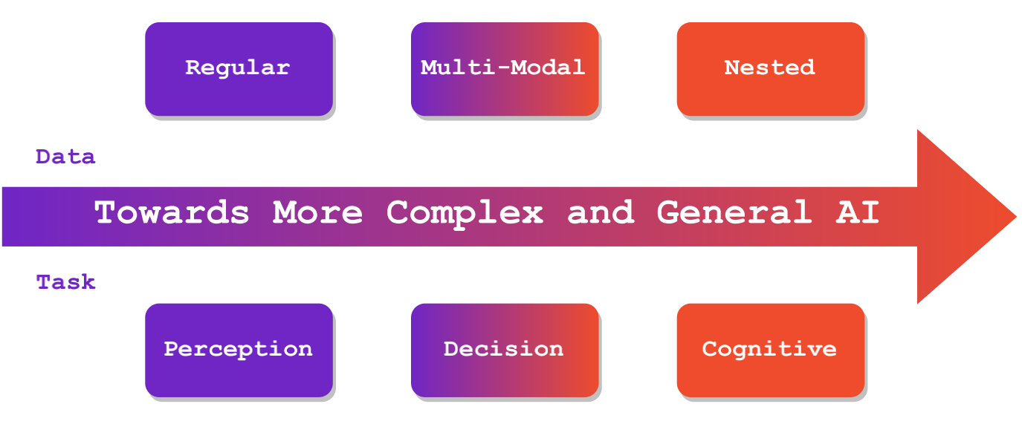
深度强化学习简介：AI

Slide 7


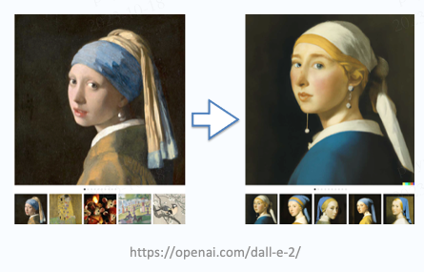
强化学习简介：人工智能任务类型
感知型任务：在静态环境中处理多模态数据（文字/语音/图像）
根据输入数据预测所需输出（有监督学习）
生成新的数据实例（无监督学习）
Human label
?
Cat

Slide 8
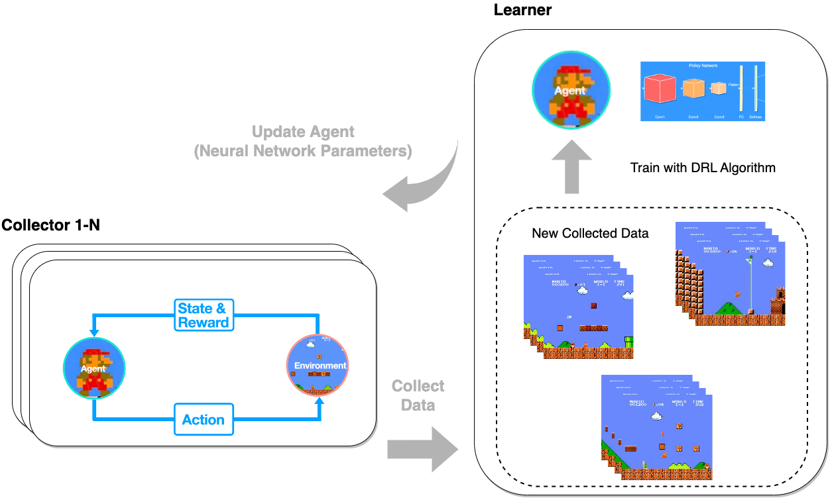
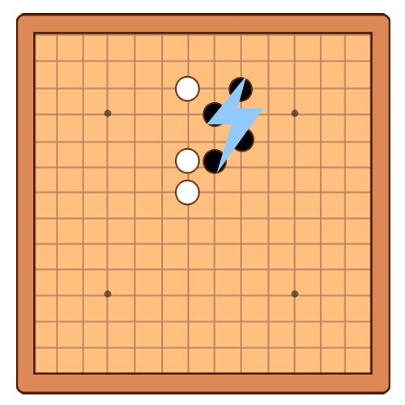
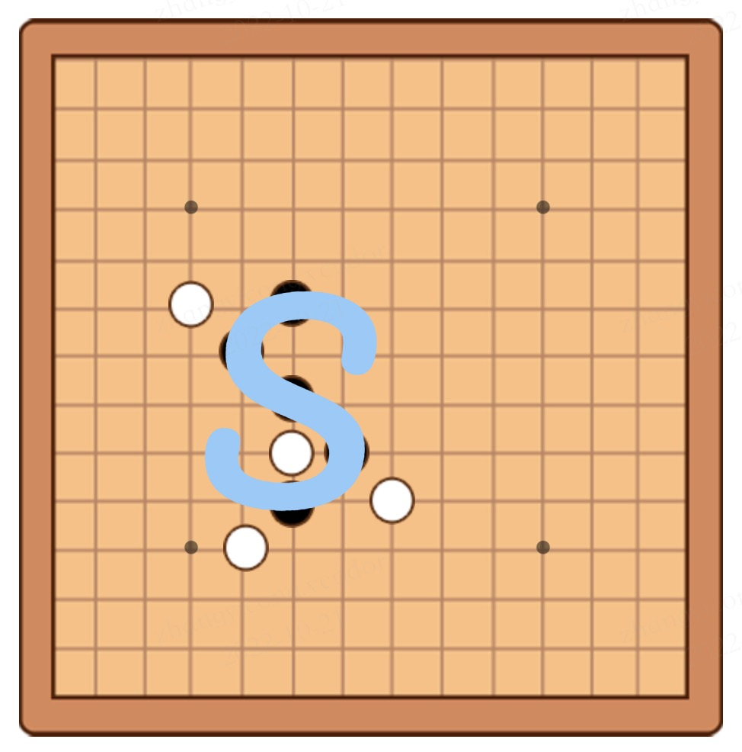
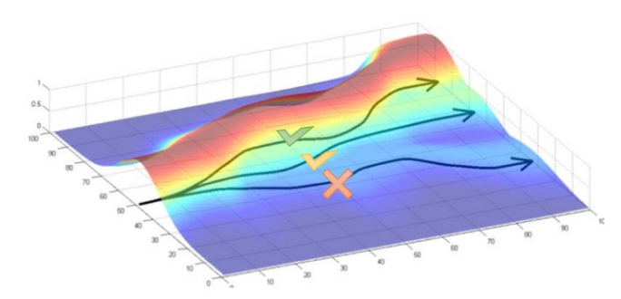
强化学习简介：人工智能任务类型
感知型任务：在静态环境中处理多模态数据（文字/语音/图像）
根据输入数据预测所需输出（有监督学习）
生成新的数据实例（无监督学习）
决策型任务：在动态环境中给出最优解（最大化累积奖励的动作）→ 规划/推理/博弈
从模仿中学习：简洁又直观, 数据质量要求高, 泛化性差 （模仿学习）
从交互试错中学习：过程复杂，但通过主动采集数据，可以不断提升与强化，泛化性较好（强化学习）

Slide 9
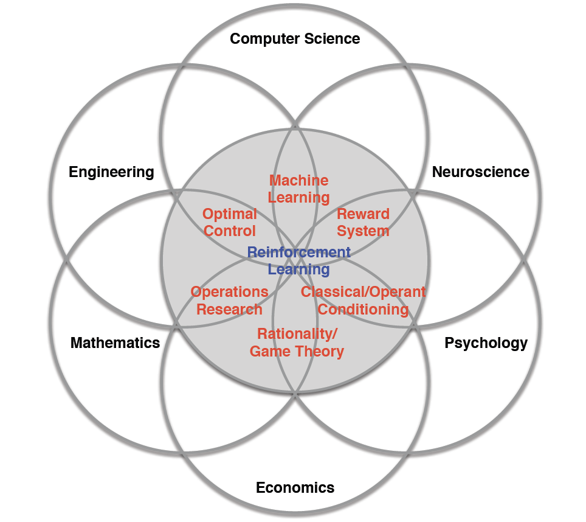
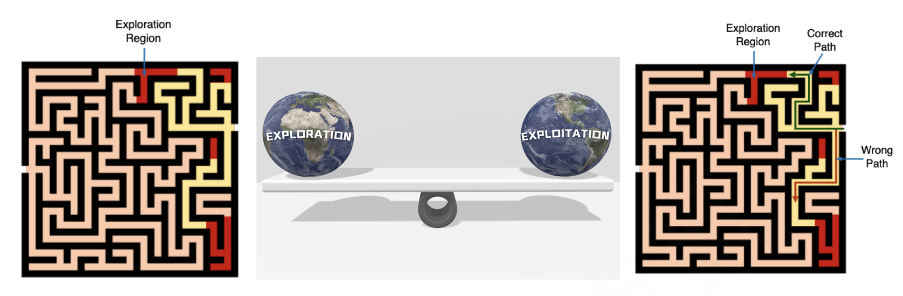
强化学习简介：深度强化学习定义
强化学习 (RL): 一种研究如何从试错(反馈)中学习最优策略的计算方法。 一种用于决策的通用框架
核心在于需要从反馈中学习，利用和探索的平衡
（利用）是根据已有数据挖掘出知识内涵，例如对迷宫中已知部分进行分析。
（探索）是指找到新的有价值的数据和信息 ，例如探索迷宫中的未知部分。
两个过程交织反复，让策略不断迭代提升。
深度学习 (DL): 研究人工神经网络如何建模各类非线性函数的方法 一种用于表征学习的通用框架
一是处理多种决策场景的复杂输入和输出
二是建模 RL 算法中的算法概念，例如价值函数, 策略函数, 世界模型等
DRL = RL + DL
游戏 AI：Atari, Go, Poker, …
物理控制系统：操作，行走，…
自然语言处理
推荐系统
个性化系统

Slide 10
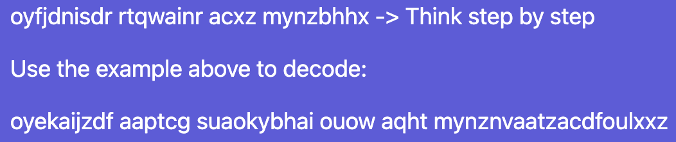
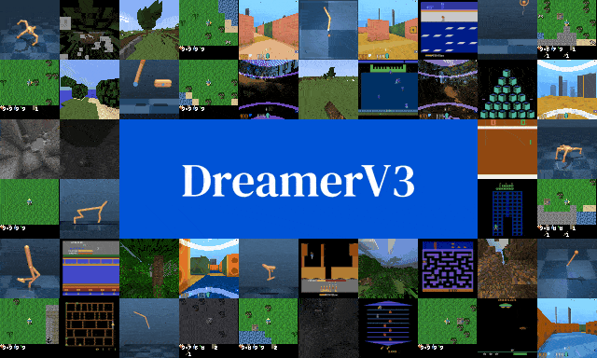
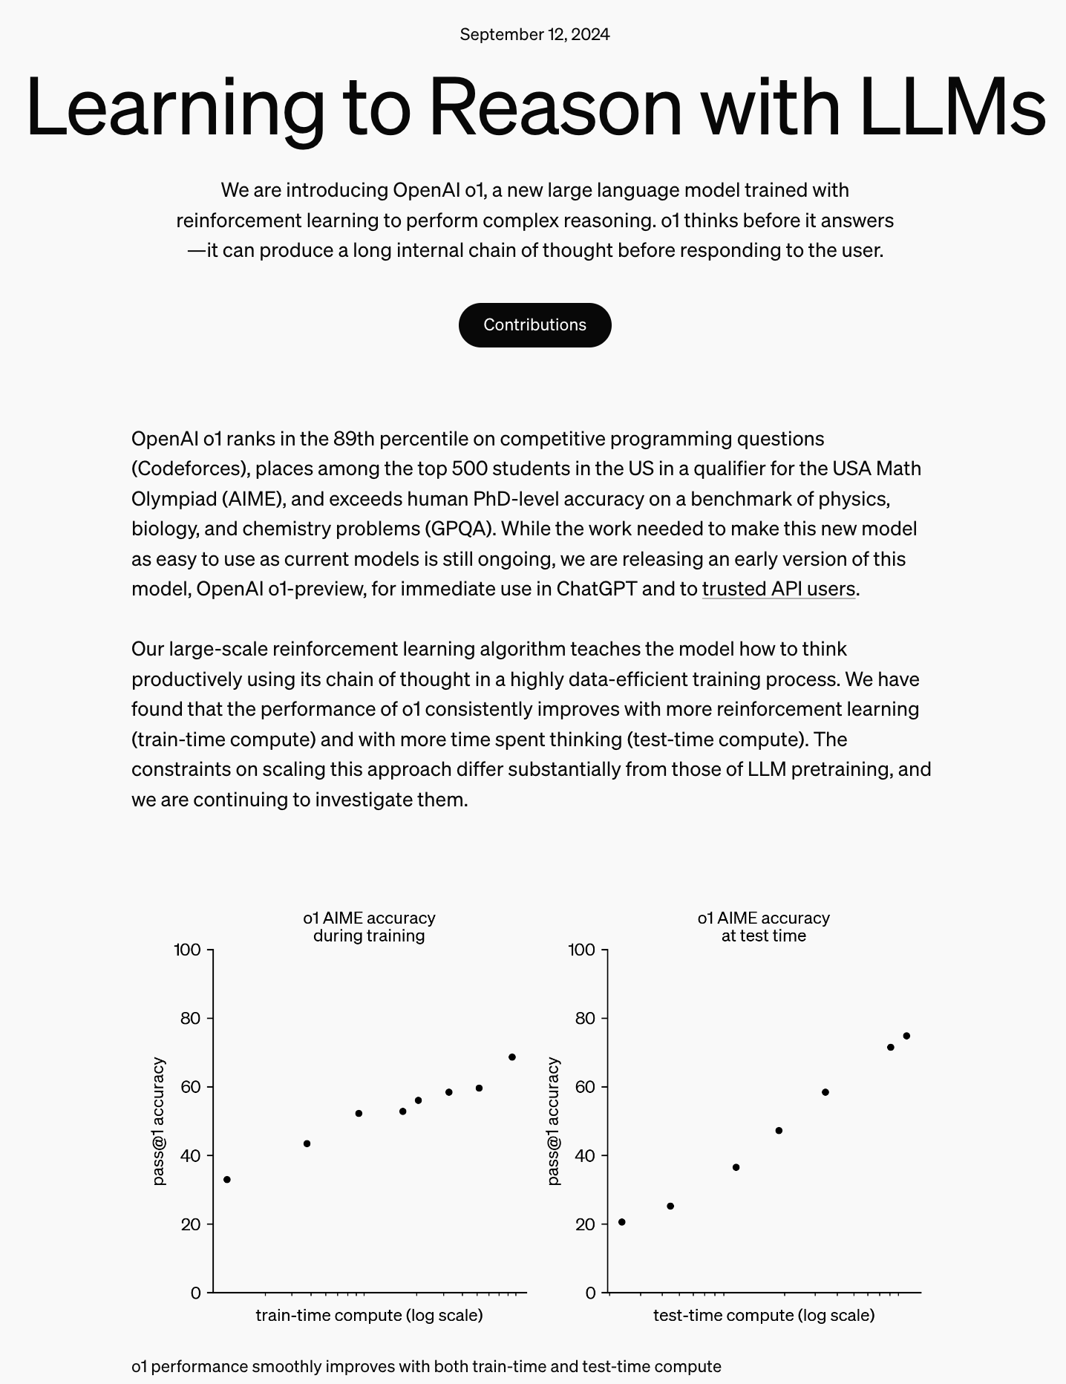
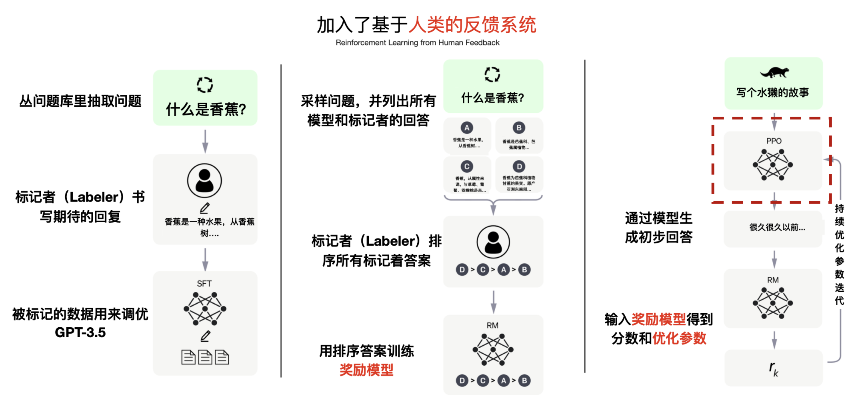
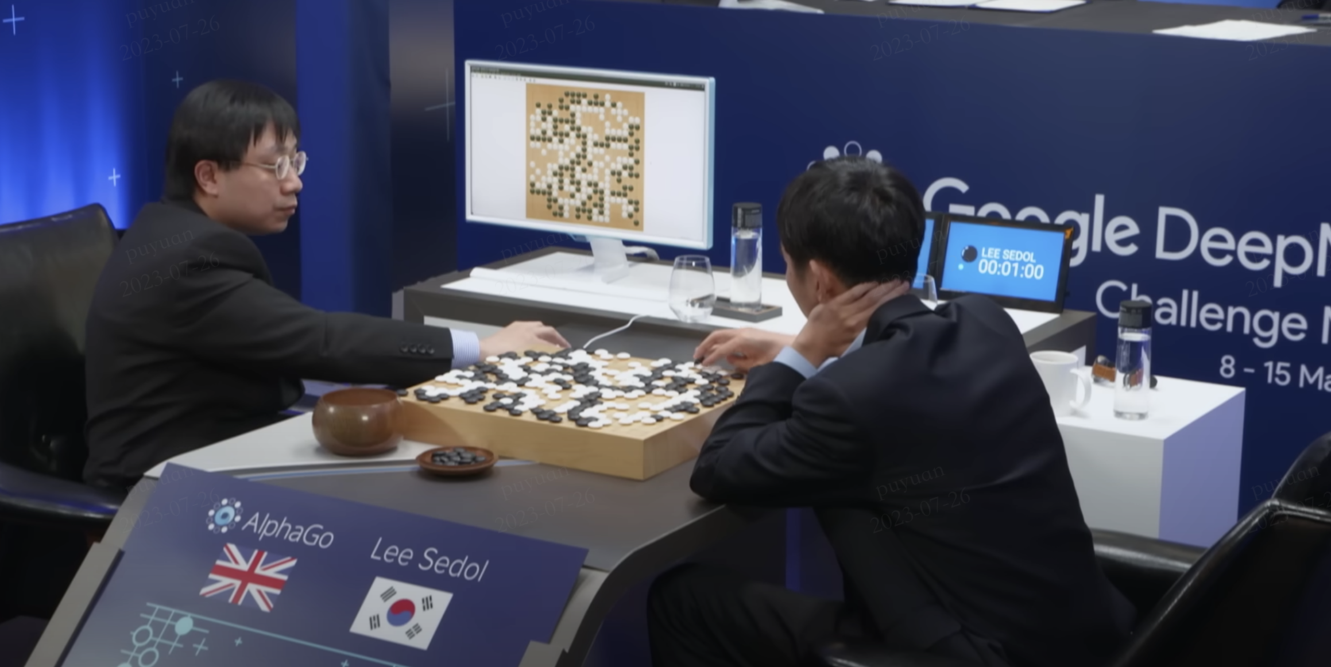
强化学习简介： DRL 应用场景
GitHub: https://github.com/opendilab/awesome-RLHF
https://openai.com/o1/
推理
大规模强化学习
Test-time scaling
棋类，视频游戏
模拟机器人
…
复杂自然语言处理任务
通过 RLHF 执行 alignment
https://github.com/danijar/dreamerv3
https://hrl.boyuai.com/slides/

Slide 11
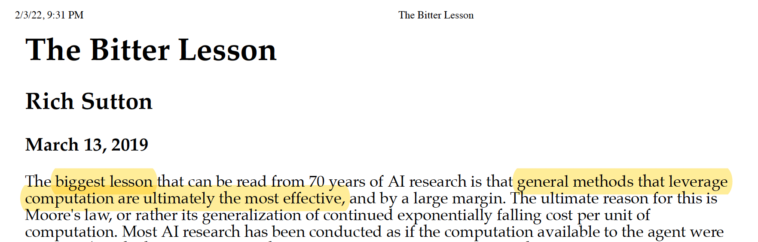
强化学习简介：The Bitter Lesson
摩尔定律，即单位计算成本持续以指数级下降。
从70年的人工智能研究中可以汲取的最大教训是，利用好计算能力的通用方法最终是最有效的，而且优势显著。
由于心智的复杂性难以预测，我们应避免试图用简单方法去解释它，而应鼓励人工智能系统自主发展出能够理解和捕捉这种复杂性的全新方法，而不是仅仅复制人类已有的知识和见解。只有这样，人工智能才能真正像人类一样去探索和发现未知世界。
https://www.cs.utexas.edu/~eunsol/courses/data/bitter_lesson.pdf
Notes:
CPU Memory 时间与空间
这一最终原因可归结为摩尔定律，即单位计算成本持续指数级下降。
Richard Sutton 是一位加拿大计算机科学家。他是DeepMind 的杰出研究科学家，也是阿尔伯塔大学计算机科学教授。萨顿被认为是现代计算强化学习的奠基人之一，他对该领域做出过几项重大贡献，包括时序差分学习和策略梯度方法。
在计算机围棋中，与计算机象棋一样，研究人员最初的努力是利用人类的理解（从而减少搜索的需求），而只是在后来才通过拥抱搜索和学习取得了更大的成功。
在计算机视觉领域，也出现了类似的模式。早期的方法将视觉视为寻找边缘、广义圆柱体或SIFT特征等。但今天，所有这些都已被淘汰。现代深度学习神经网络仅使用卷积和某些类型的不变性概念，并表现得更好。

Slide 12

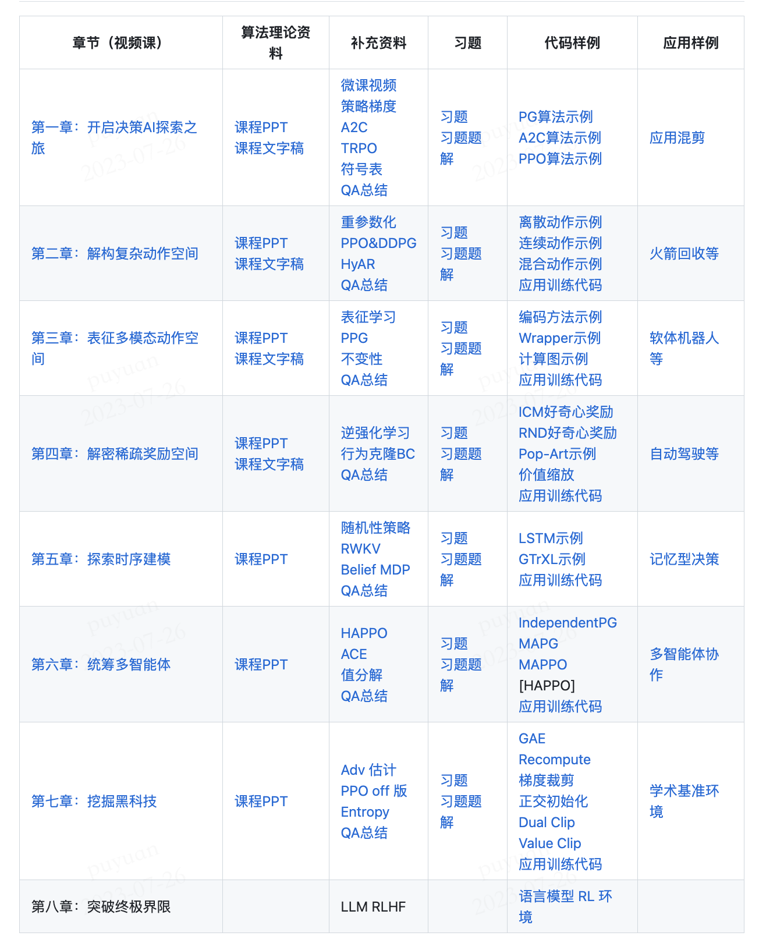
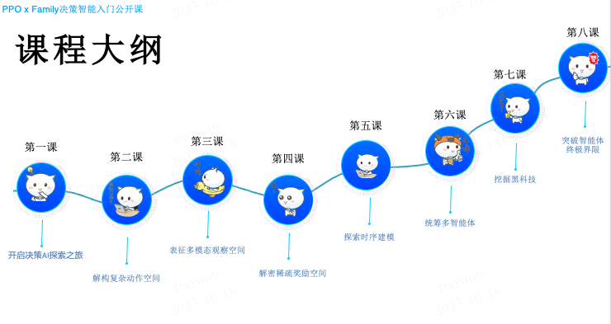
强化学习简介：PPO Family
GitHub: https://github.com/opendilab/PPOxFamily
视频：https://www.bilibili.com/video/BV1sK411R7JP/?spm_id_from=333.788
上手AI = 盘清算法理论 + 理顺代码逻辑 + 玩转应用实践

Slide 13
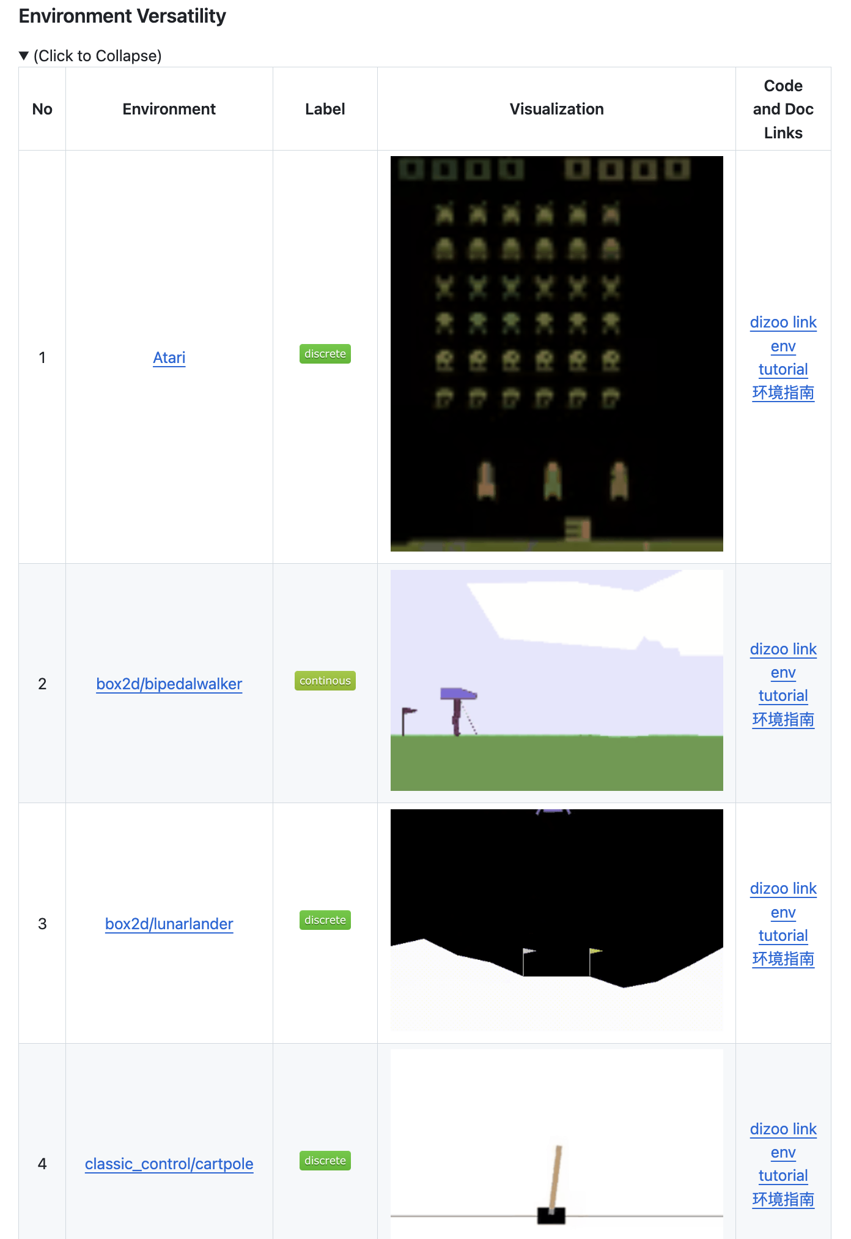
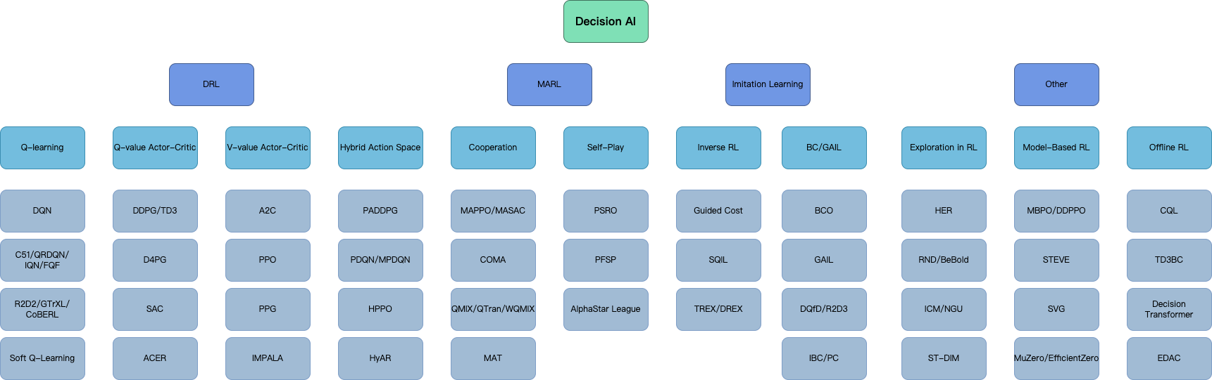
强化学习简介：DI-engine
GitHub: https://github.com/opendilab/DI-engine
60+基线算法
40+基准环境

Slide 14
强化学习简介
RL 小调研

Slide 15
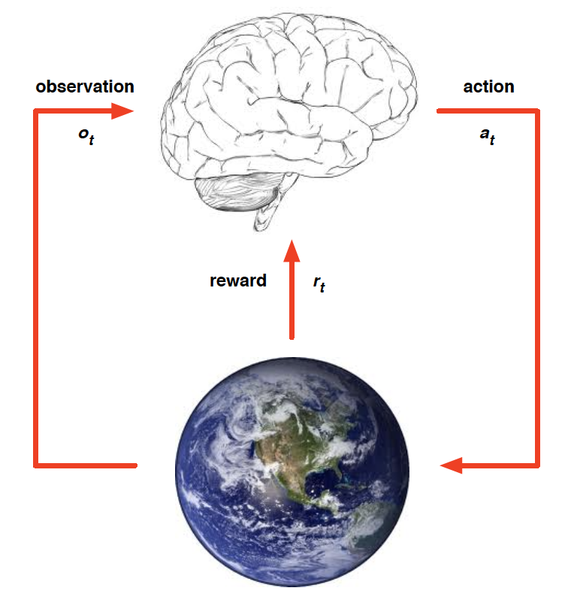
强化学习简介：环境+智能体
智能体 (Agent)
环境
https://icml.cc/2016/tutorials/deep_rl_tutorial.pdf

Slide 16
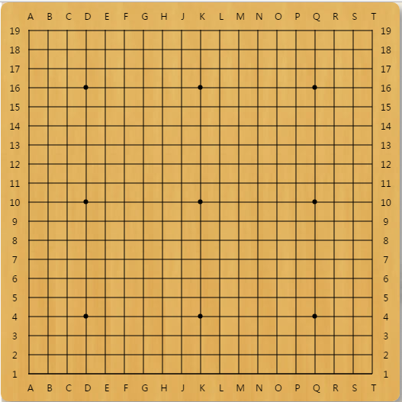

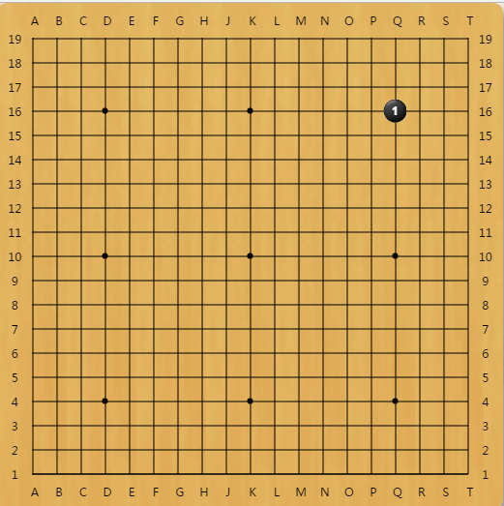
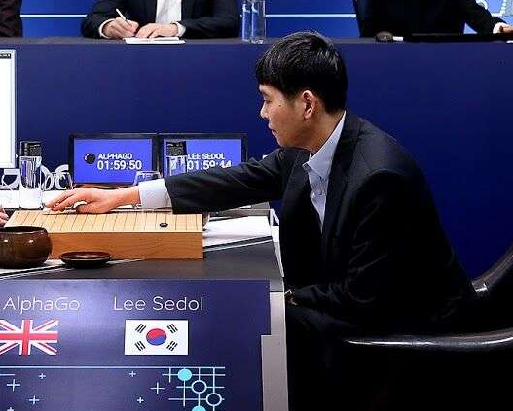

强化学习简介：环境+智能体
Observation
Action
智能体 (Agent)
Reward
Next Move
环境
https://speech.ee.ntu.edu.tw/~hylee/ml/ml2021-course-data/drl_v5.pdf

Slide 17
强化学习简介：环境+智能体
强化学习是基于奖励假设的。即：所有目标都可以通过累计奖励最大化来描述。
智能体 (Agent)
环境
https://icml.cc/2016/tutorials/deep_rl_tutorial.pdf

Slide 18
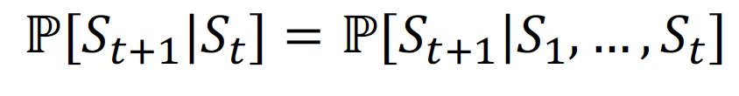
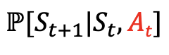
强化学习简介：环境+智能体
环境：马尔科夫决策过程 （Markov Decision Process, MDP）
https://icml.cc/2016/tutorials/deep_rl_tutorial.pdf

Slide 19
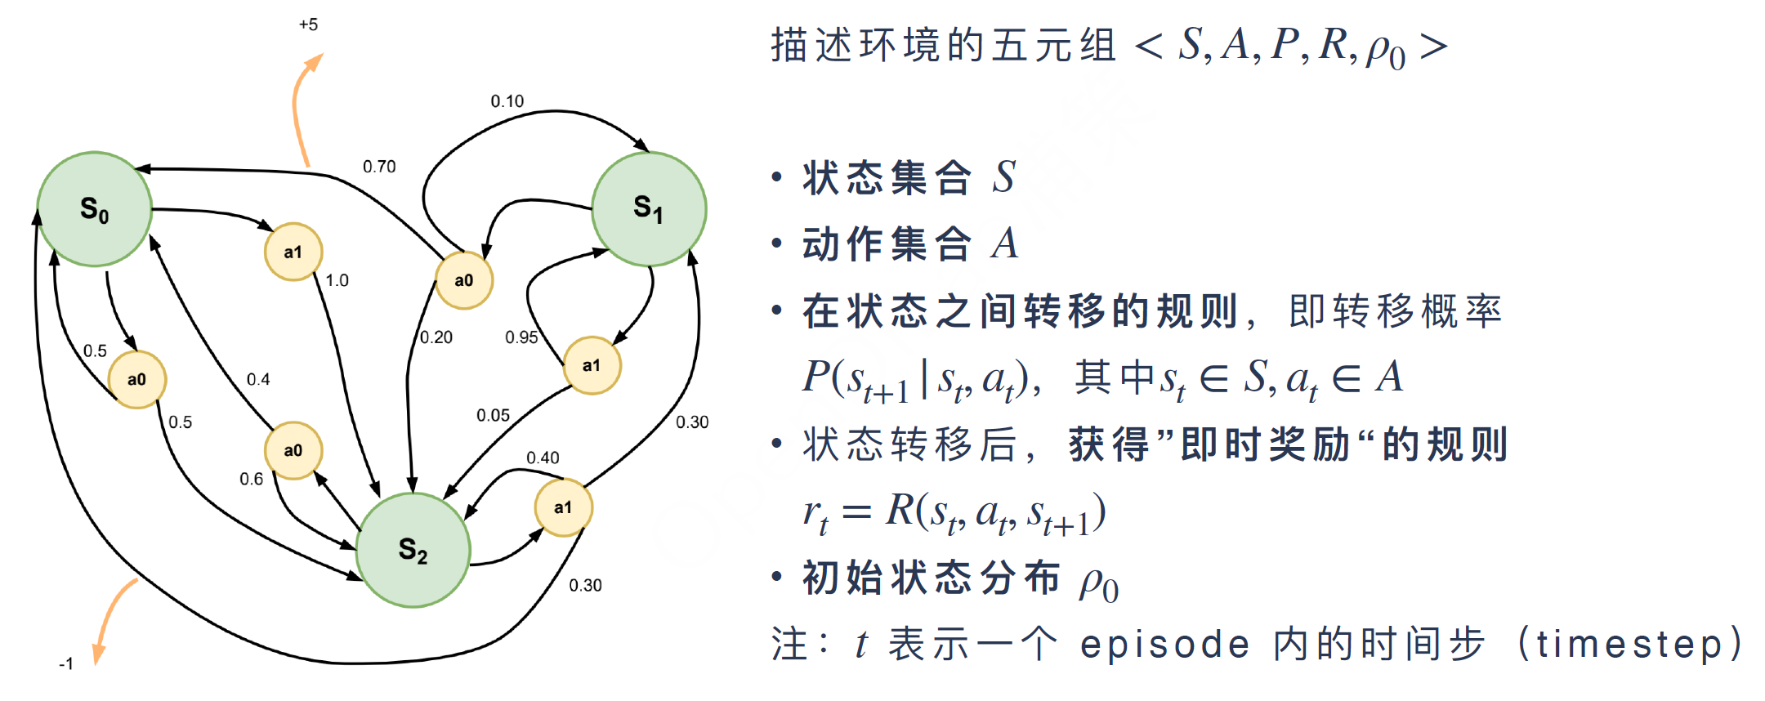
强化学习简介：环境+智能体
环境：马尔科夫决策过程 （Markov Decision Process, MDP）
https://icml.cc/2016/tutorials/deep_rl_tutorial.pdf

Slide 20
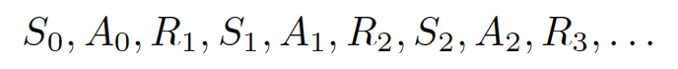

强化学习简介：环境+智能体
环境：马尔科夫决策过程 （Markov Decision Process, MDP）
交互/轨迹/经验 ($τ$):
如果有终止状态，一局称为一个episode
https://icml.cc/2016/tutorials/deep_rl_tutorial.pdf

Slide 21
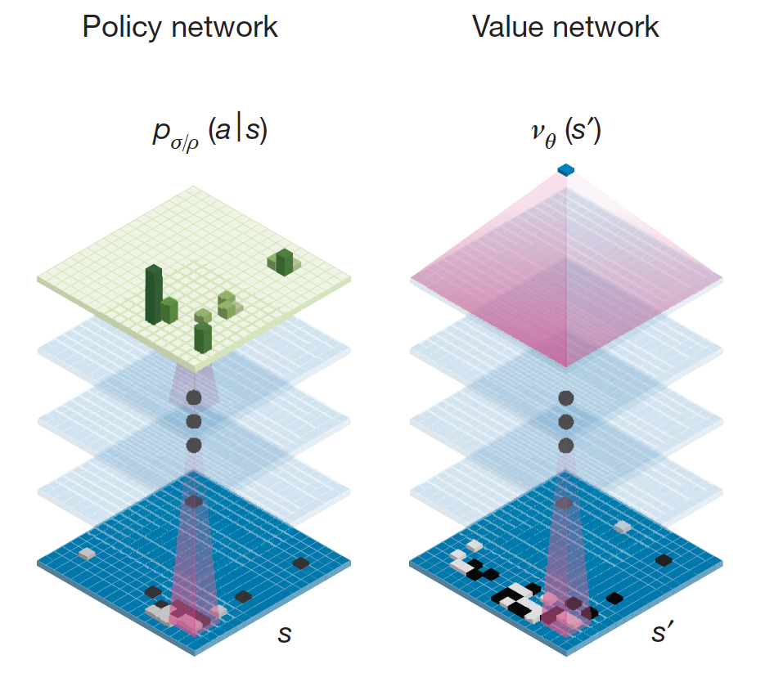
强化学习简介：值函数的定义
智能体 (Agent)
策略 (Policy)
值函数 (Value function)

Slide 22
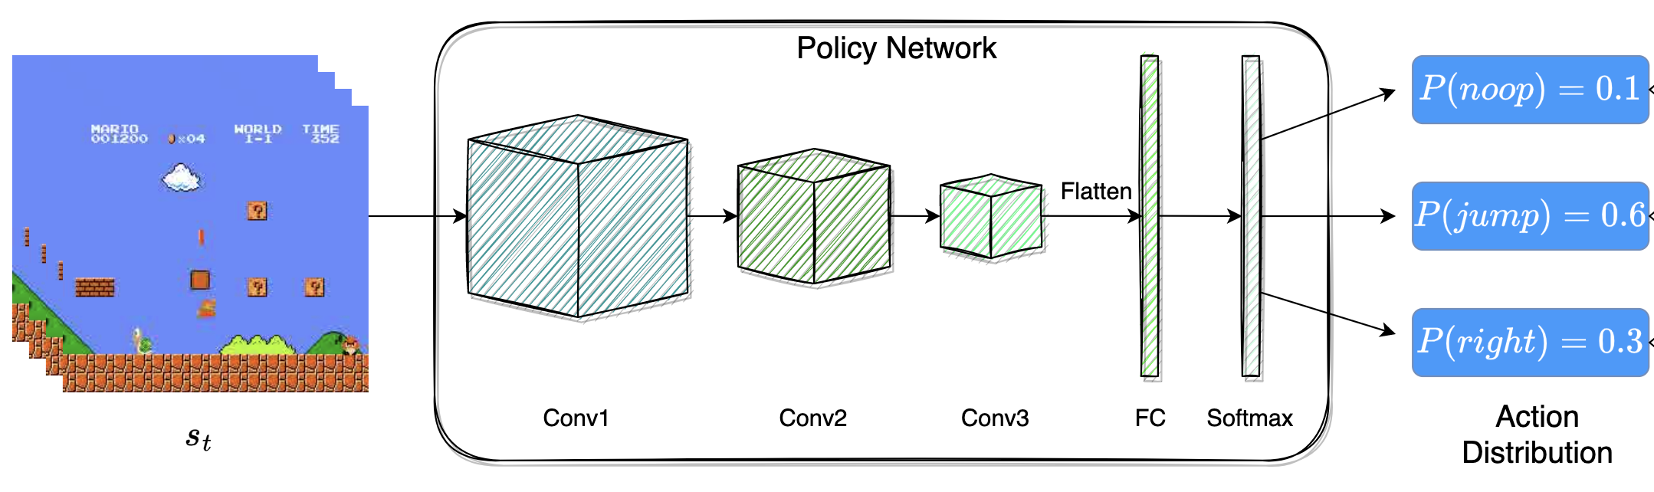
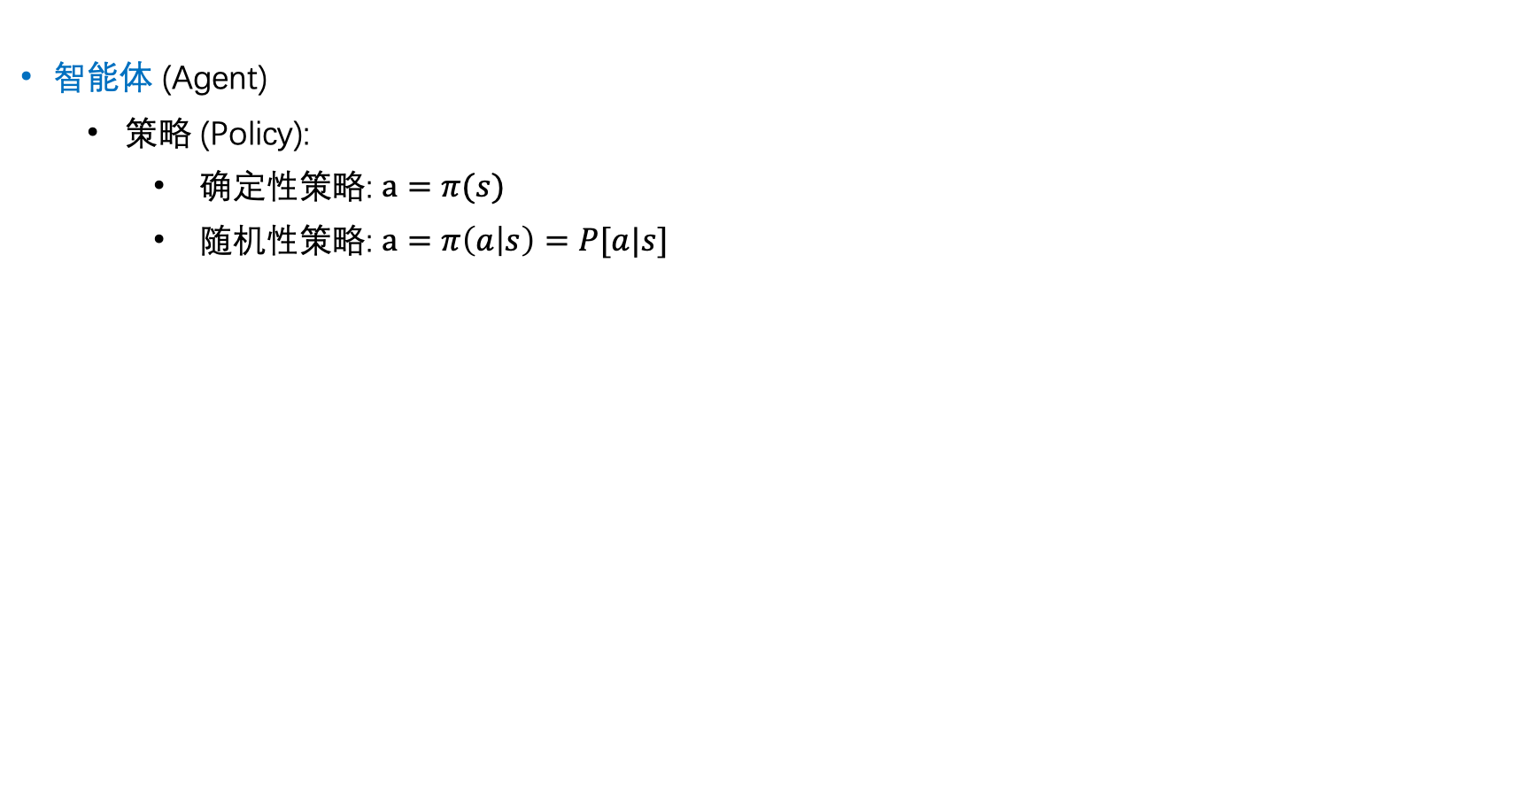
强化学习简介：值函数的定义
智能体 (Agent)
策略 (Policy):
确定性策略: $a=π(s)$
随机性策略: $a=π\left(a | s\right)=P[a|s]$

Slide 23
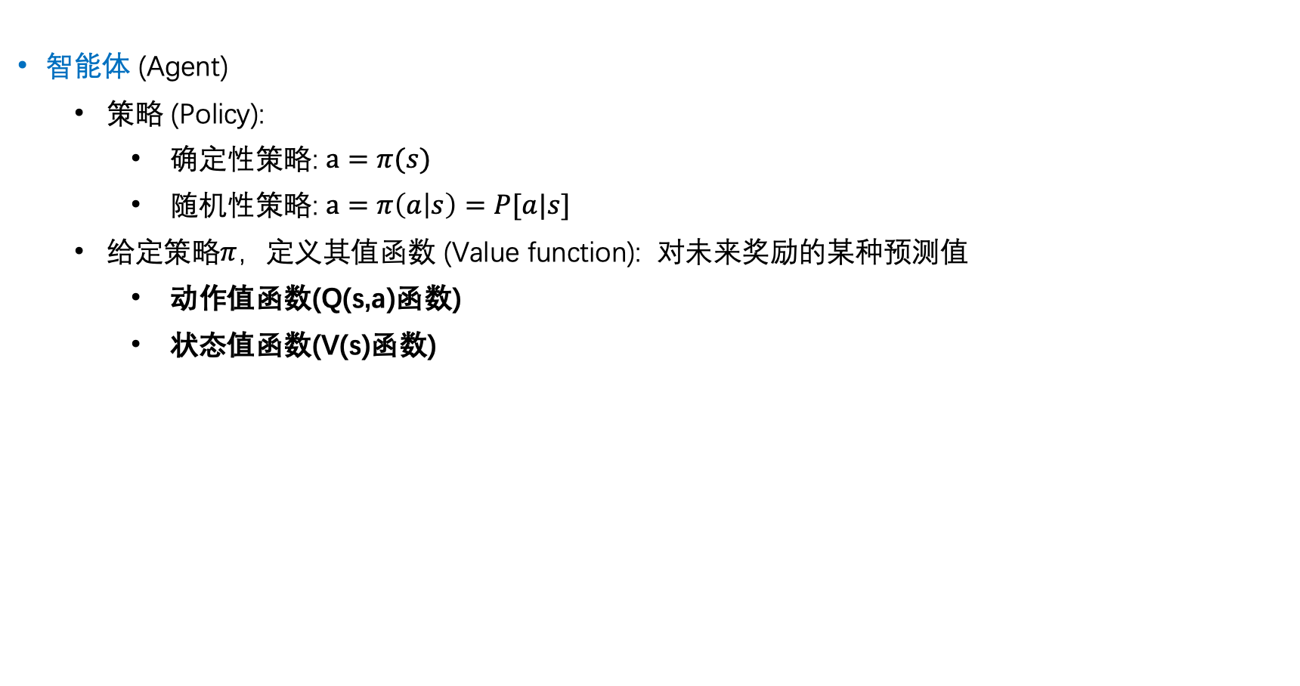
强化学习简介：值函数的定义
智能体 (Agent)
策略 (Policy):
确定性策略: $a=π(s)$
随机性策略: $a=π\left(a | s\right)=P[a|s]$
给定策略$π$，定义其值函数 (Value function): 对未来奖励的某种预测值
动作值函数(Q(s,a)函数)
状态值函数(V(s)函数)

Slide 24
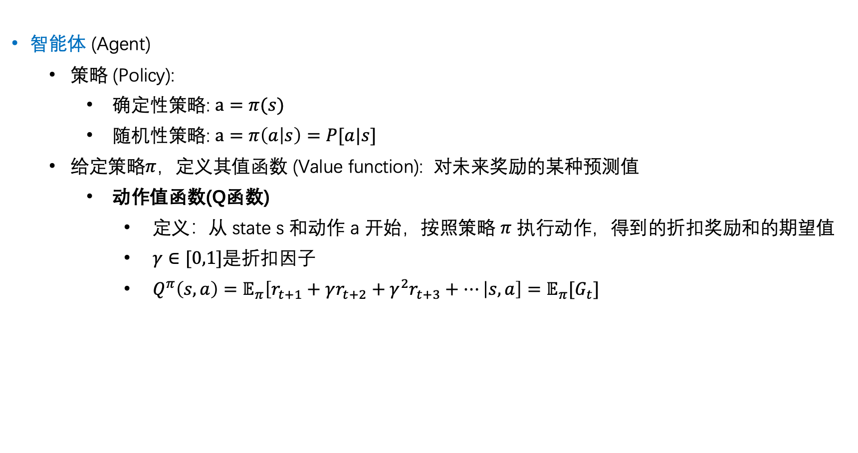
强化学习简介：值函数的定义
智能体 (Agent)
策略 (Policy):
确定性策略: $a=π(s)$
随机性策略: $a=π\left(a | s\right)=P[a|s]$
给定策略$π$，定义其值函数 (Value function): 对未来奖励的某种预测值
动作值函数(Q函数)
定义：从 state s 和动作 a 开始，按照策略 $π$ 执行动作，得到的折扣奖励和的期望值
$γ∈[0,1]$是折扣因子
$Q^{π}\left(s,a\right)=𝔼_{π}\left[r_{t+1}+γr_{t+2}+γ^{2}r_{t+3}+… | s,a\right]=𝔼_{π}[G_{t}]$

Slide 25
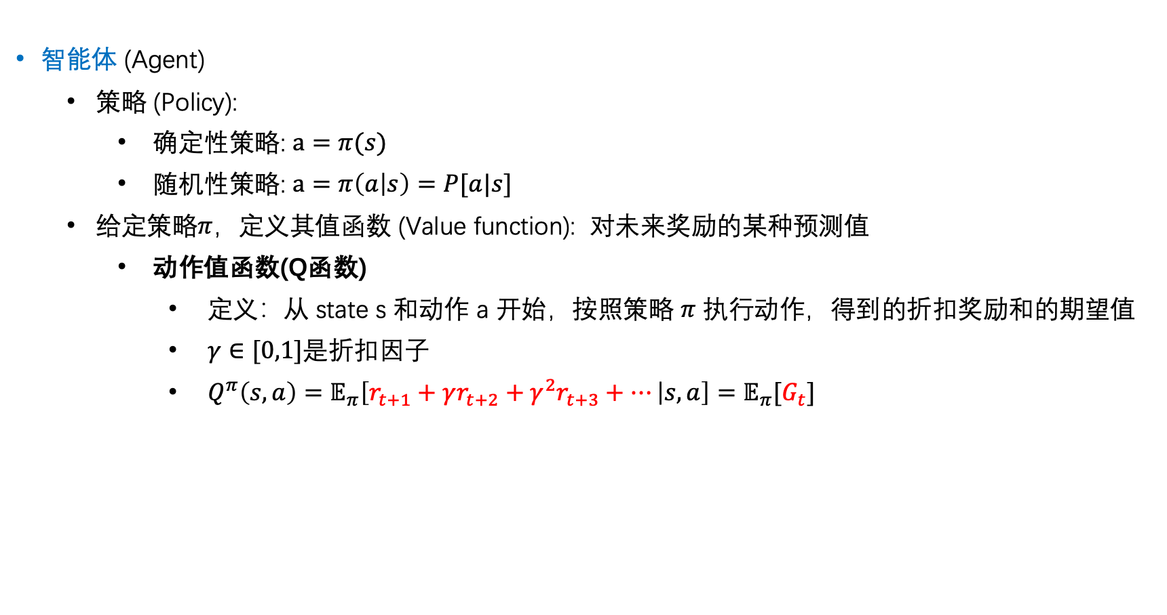
强化学习简介：值函数的定义
智能体 (Agent)
策略 (Policy):
确定性策略: $a=π(s)$
随机性策略: $a=π\left(a | s\right)=P[a|s]$
给定策略$π$，定义其值函数 (Value function): 对未来奖励的某种预测值
动作值函数(Q函数)
定义：从 state s 和动作 a 开始，按照策略 $π$ 执行动作，得到的折扣奖励和的期望值
$γ∈[0,1]$是折扣因子
$Q^{π}\left(s,a\right)=𝔼_{π}\left[r_{t+1}+γr_{t+2}+γ^{2}r_{t+3}+… | s,a\right]=𝔼_{π}[G_{t}]$
累计回报 (Return)

Slide 26
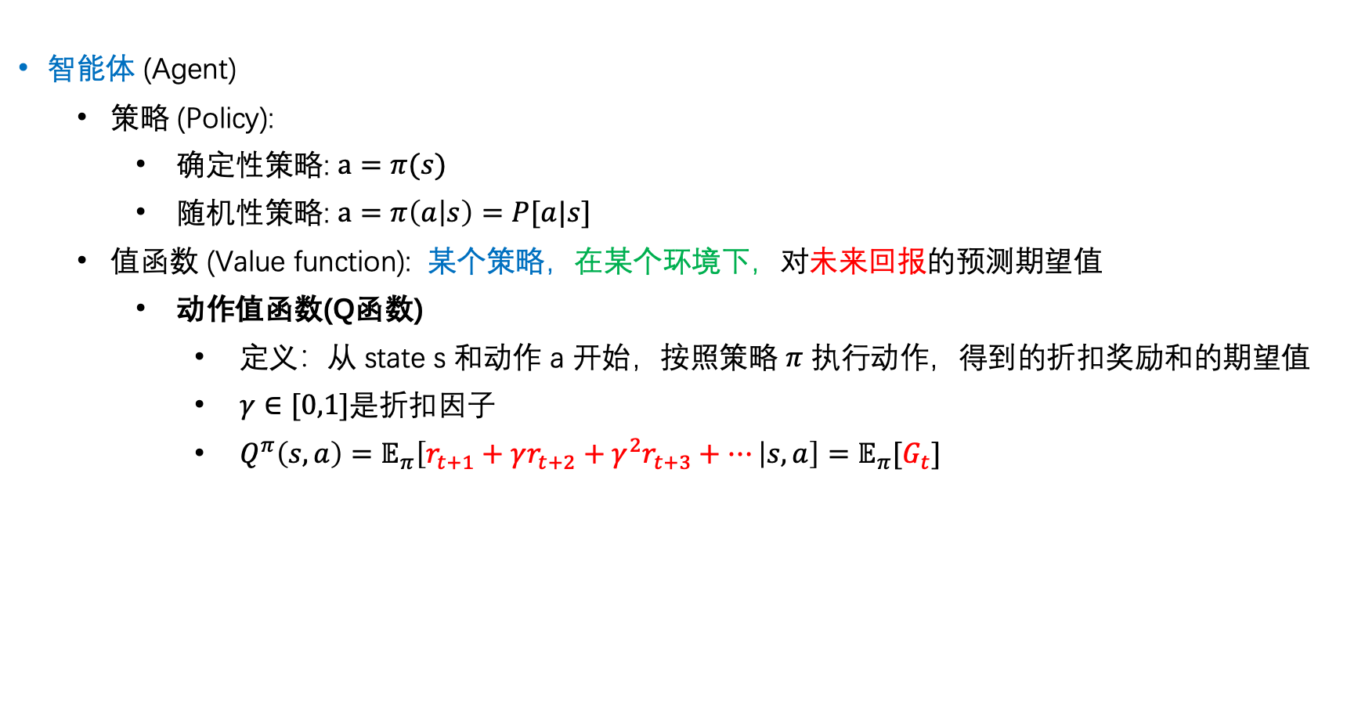
强化学习简介：值函数的定义
智能体 (Agent)
策略 (Policy):
确定性策略: $a=π(s)$
随机性策略: $a=π\left(a | s\right)=P[a|s]$
值函数 (Value function): 某个策略，在某个环境下，对未来回报的预测期望值
动作值函数(Q函数)
定义：从 state s 和动作 a 开始，按照策略 $π$ 执行动作，得到的折扣奖励和的期望值
$γ∈[0,1]$是折扣因子
$Q^{π}\left(s,a\right)=𝔼_{π}\left[r_{t+1}+γr_{t+2}+γ^{2}r_{t+3}+… | s,a\right]=𝔼_{π}[G_{t}]$
累计回报 (Return)

Slide 27
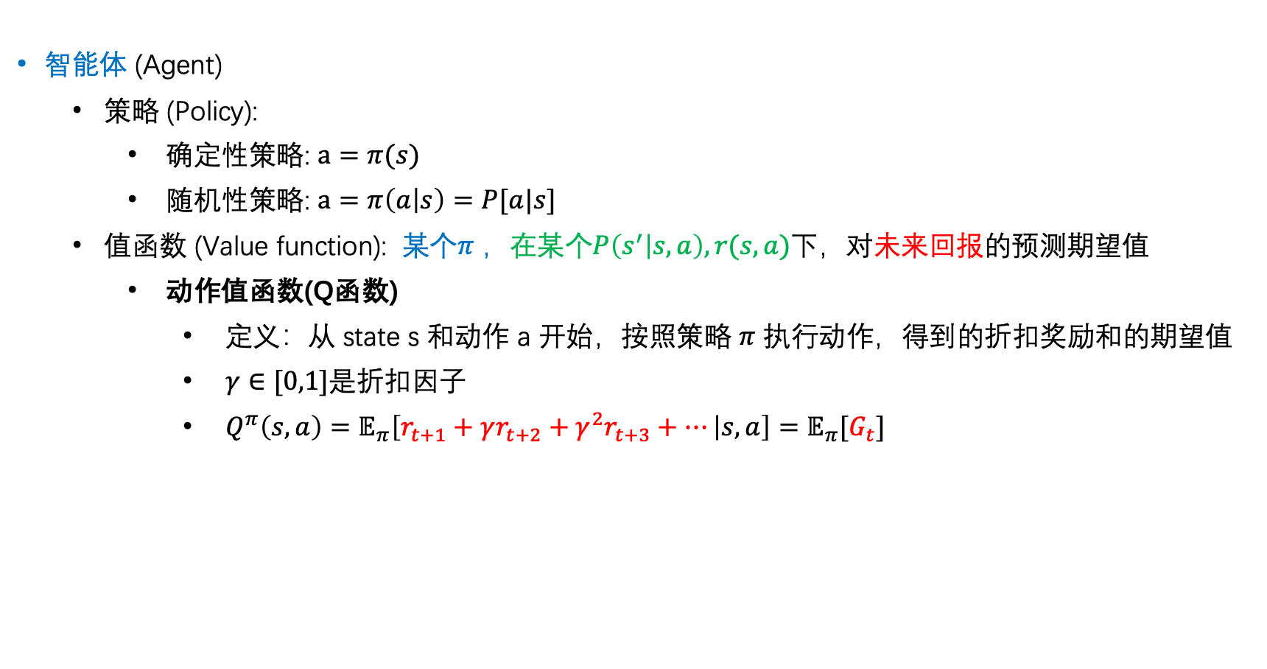
强化学习简介：值函数的定义
智能体 (Agent)
策略 (Policy):
确定性策略: $a=π(s)$
随机性策略: $a=π\left(a | s\right)=P[a|s]$
值函数 (Value function): 某个$π$ ，在某个$P\left(s^{′} | s,a\right), r(s,a)$下，对未来回报的预测期望值
动作值函数(Q函数)
定义：从 state s 和动作 a 开始，按照策略 $π$ 执行动作，得到的折扣奖励和的期望值
$γ∈[0,1]$是折扣因子
$Q^{π}\left(s,a\right)=𝔼_{π}\left[r_{t+1}+γr_{t+2}+γ^{2}r_{t+3}+… | s,a\right]=𝔼_{π}[G_{t}]$
累计回报 (Return)

Slide 28
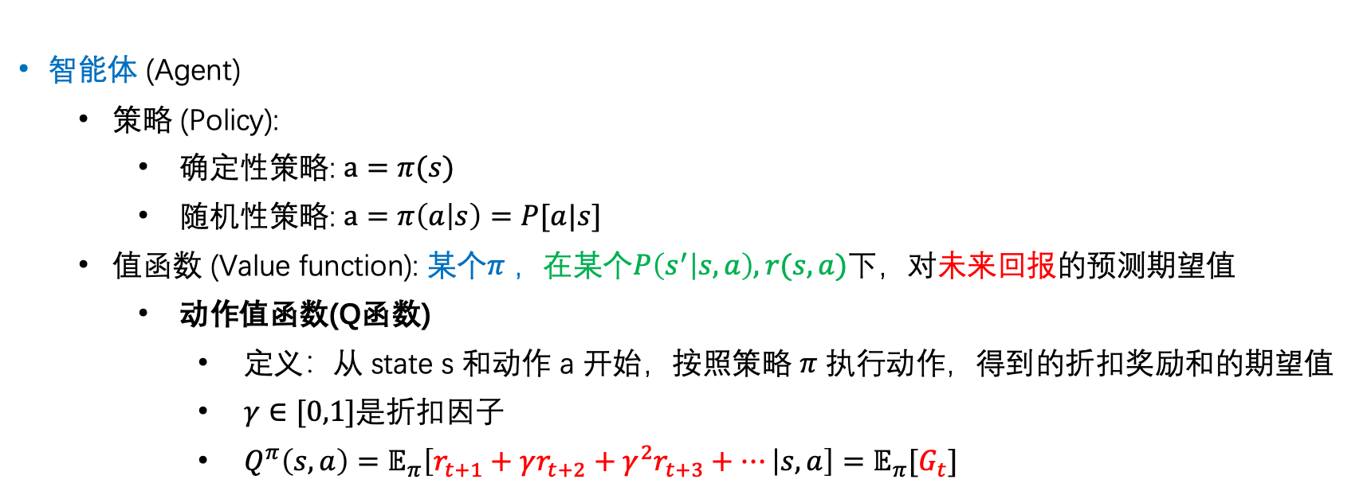
强化学习简介：值函数的定义
智能体 (Agent)
策略 (Policy):
确定性策略: $a=π(s)$
随机性策略: $a=π\left(a | s\right)=P[a|s]$
值函数 (Value function): 某个$π$ ，在某个$P\left(s^{′} | s,a\right), r(s,a)$下，对未来回报的预测期望值
动作值函数(Q函数)
定义：从 state s 和动作 a 开始，按照策略 $π$ 执行动作，得到的折扣奖励和的期望值
$γ∈[0,1]$是折扣因子
$Q^{π}\left(s,a\right)=𝔼_{π}\left[r_{t+1}+γr_{t+2}+γ^{2}r_{t+3}+… | s,a\right]=𝔼_{π}[G_{t}]$
累计回报 (Return)
Q1：为什么值函数定义中要使用折扣因子？

Slide 29
强化学习简介：值函数的定义
智能体 (Agent)
策略 (Policy):
确定性策略: $a=π(s)$
随机性策略: $a=π\left(a | s\right)=P[a|s]$
值函数 (Value function): 某个$π$ ，在某个$P\left(s^{′} | s,a\right), r(s,a)$下，对未来回报的预测期望值
动作值函数(Q函数)
定义：从 state s 和动作 a 开始，按照策略 $π$ 执行动作，得到的折扣奖励和的期望值
$γ∈[0,1]$是折扣因子
$Q^{π}\left(s,a\right)=𝔼_{π}\left[r_{t+1}+γr_{t+2}+γ^{2}r_{t+3}+… | s,a\right]=𝔼_{π}[G_{t}]$
累计回报 (Return)
Q1：为什么值函数定义中要使用折扣因子？
权衡当前奖励和未来奖励：给予较早的奖励更高的权重，降低对遥远未来的依赖。
可以确保未来的奖励被指数式地缩减，从而防止价值函数无穷大，保证算法的稳定性和收敛性。

Slide 30
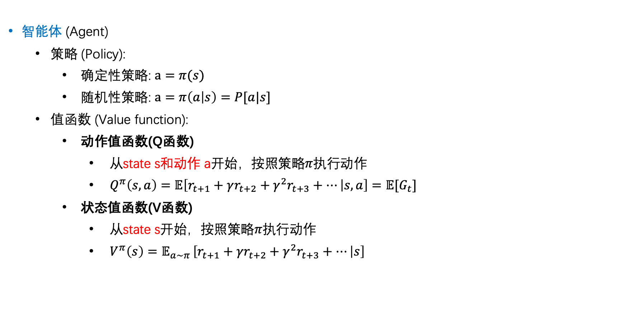
强化学习简介：值函数的定义
智能体 (Agent)
策略 (Policy):
确定性策略: $a=π(s)$
随机性策略: $a=π\left(a | s\right)=P[a|s]$
值函数 (Value function):
动作值函数(Q函数)
从state s和动作 a开始，按照策略$π$执行动作
$Q^{π}\left(s,a\right)=𝔼\left[r_{t+1}+γr_{t+2}+γ^{2}r_{t+3}+… | s,a\right]=𝔼[G_{t}]$
状态值函数(V函数)
从state s开始，按照策略$π$执行动作
$V^{π}\left(s\right)=𝔼_{a∼π }\left[r_{t+1}+γr_{t+2}+γ^{2}r_{t+3}+… | s\right]$

Slide 31
强化学习简介：值函数的定义
智能体 (Agent)
策略 (Policy):
确定性策略: $a=π(s)$
随机性策略: $a=π\left(a | s\right)=P[a|s]$
值函数 (Value function):
动作值函数(Q函数)
从state s和动作 a开始，按照策略$π$执行动作
$Q^{π}\left(s,a\right)=𝔼\left[r_{t+1}+γr_{t+2}+γ^{2}r_{t+3}+… | s,a\right]=𝔼[G_{t}]$
状态值函数(V函数)
从state s开始，按照策略$π$执行动作
$V^{π}\left(s\right)=𝔼_{a∼π }\left[r_{t+1}+γr_{t+2}+γ^{2}r_{t+3}+… | s\right]$
$$V^{π}\left(s\right)=𝔼_{a∼π }\left[r_{t+1}+r_{t+2}+r_{t+3}+… | s\right]= 𝔼_{a∼π }[Q^{π}\left(s,a\right)]$$

Slide 32
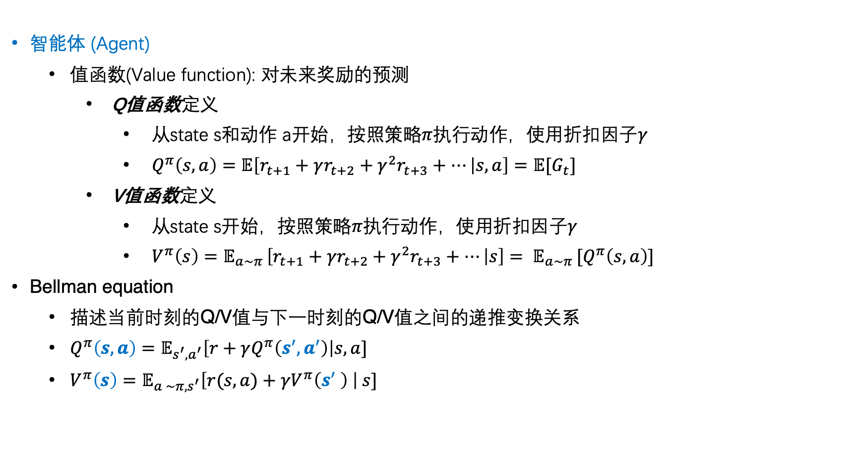
强化学习简介：Bellman equation
智能体 (Agent)
值函数(Value function): 对未来奖励的预测
Q值函数定义
从state s和动作 a开始，按照策略$π$执行动作，使用折扣因子$γ$
$Q^{π}\left(s,a\right)=𝔼\left[r_{t+1}+γr_{t+2}+γ^{2}r_{t+3}+… | s,a\right]=𝔼[G_{t}]$
V值函数定义
从state s开始，按照策略$π$执行动作，使用折扣因子$γ$
$V^{π}\left(s\right)=𝔼_{a∼π }\left[r_{t+1}+γr_{t+2}+γ^{2}r_{t+3}+… | s\right]= 𝔼_{a∼π }[Q^{π}\left(s,a\right)]$
Bellman equation
描述当前时刻的Q/V值与下一时刻的Q/V值之间的递推变换关系
$Q^{π}\left(s,a\right)=𝔼_{s^{′},a^{′}}\left[r+γQ^{π}\left(s^{′},a^{′}\right)\right|s,a]$
$V^{π}\left(s\right)=𝔼_{a ∼π, s^{′}}\left[r(s,a)+γV^{π}\left(s^{′} \right) \right| s]$

Slide 33
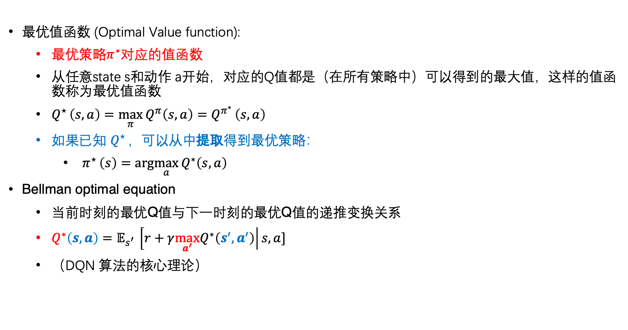
强化学习简介：Bellman Optimal equation
最优值函数 (Optimal Value function):
最优策略$π^{∗}$对应的值函数
从任意state s和动作 a开始，对应的Q值都是（在所有策略中）可以得到的最大值，这样的值函数称为最优值函数
$Q^{⋆ }\left(s,a\right)=\max_{π}{Q^{π}\left(s,a\right)=}$ $Q^{π^{∗} }\left(s,a\right)$
如果已知 $Q^{⋆ }$，可以从中提取得到最优策略：
$π^{⋆ }\left(s\right)=arg\max_{a}{Q^{∗}\left(s,a\right)}$
Bellman optimal equation
当前时刻的最优Q值与下一时刻的最优Q值的递推变换关系
$Q^{∗}\left(s,a\right)=𝔼_{s^{′} }\left[r+γ{\max_{a^{′}}Q}^{∗}\left(s^{′},a^{′}\right)\right|s,a]$
（DQN 算法的核心理论）

Slide 34
强化学习简介：Bellman Optimal equation
最优值函数 (Optimal Value function):
最优策略$π^{∗}$对应的值函数
从任意state s和动作 a开始，对应的Q值都是（在所有策略中）可以得到的最大值，这样的值函数称为最优值函数
$Q^{⋆ }\left(s,a\right)=\max_{π}{Q^{π}\left(s,a\right)=}$ $Q^{π^{∗} }\left(s,a\right)$
如果已知 $Q^{⋆ }$，可以从中提取得到最优策略：
$π^{⋆ }\left(s\right)=arg\max_{a}{Q^{∗}\left(s,a\right)}$
Bellman optimal equation
当前时刻的最优Q值与下一时刻的最优Q值的递推变换关系
$Q^{∗}\left(s,a\right)=𝔼_{s^{′} }\left[r+γ{\max_{a^{′}}Q}^{∗}\left(s^{′},a^{′}\right)\right|s,a]$
（DQN 算法的核心理论）
$$Q^{π}\left(s,a\right)=𝔼_{s^{′},a^{′}}\left[r+γQ^{π}\left(s^{′},a^{′}\right)\right|s,a]$$

Slide 35
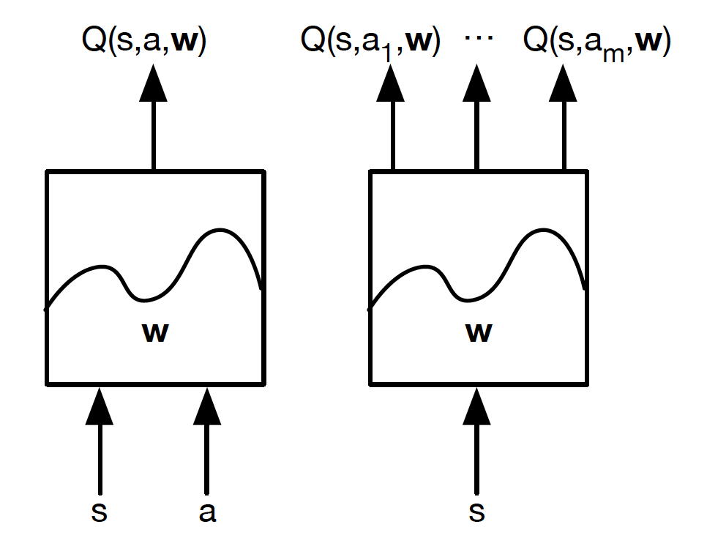
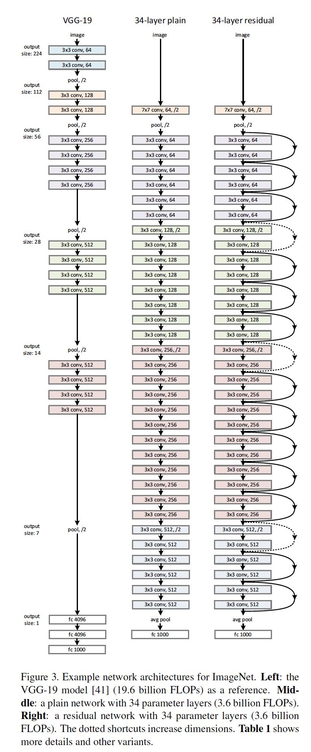
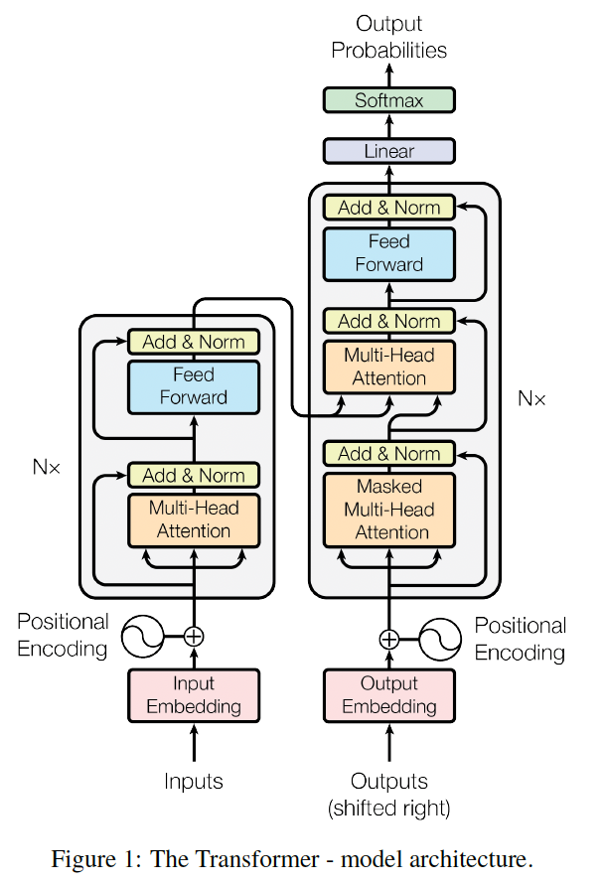
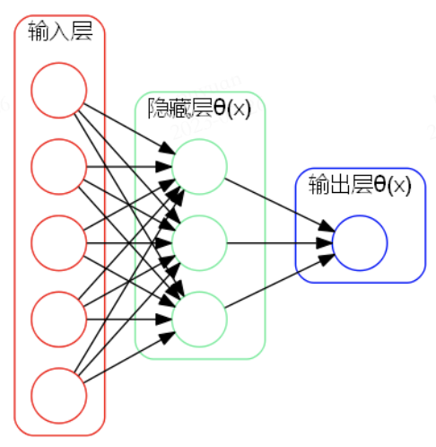
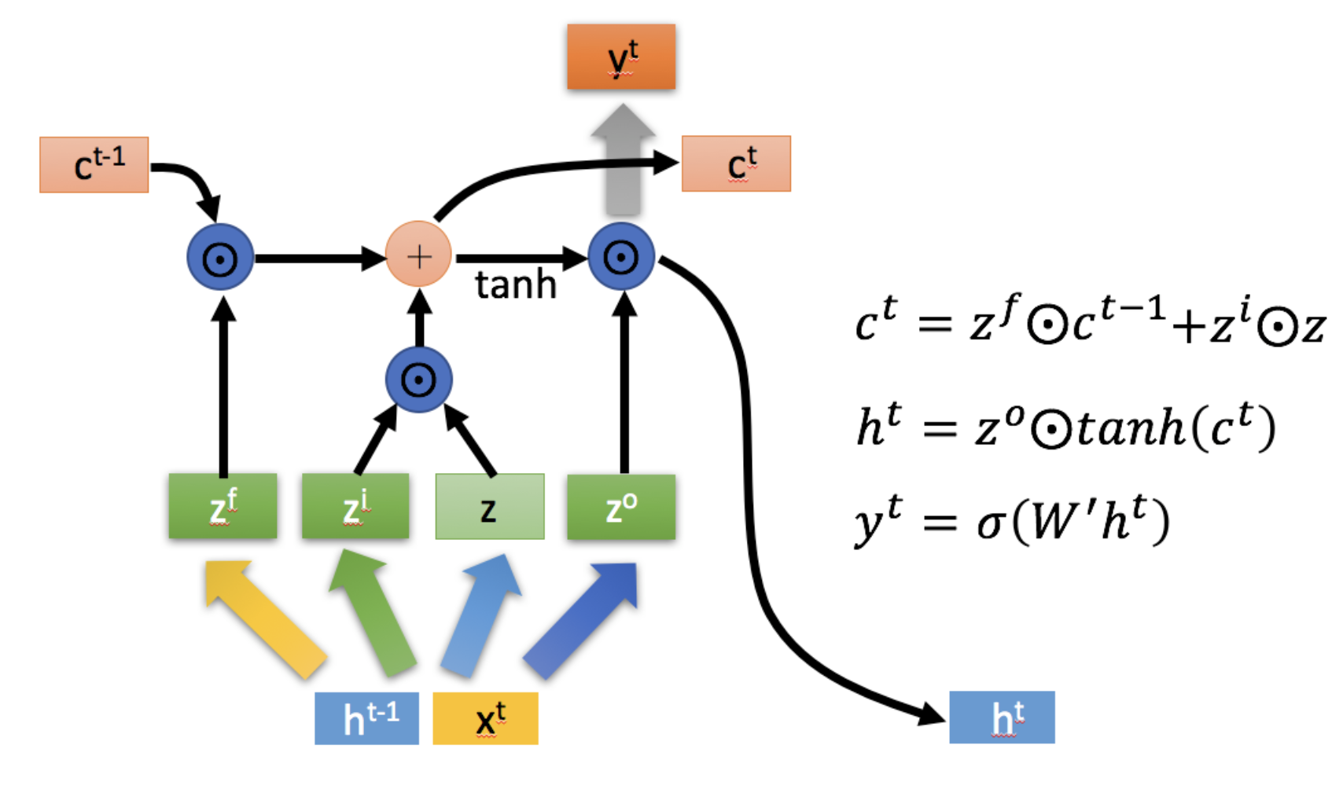
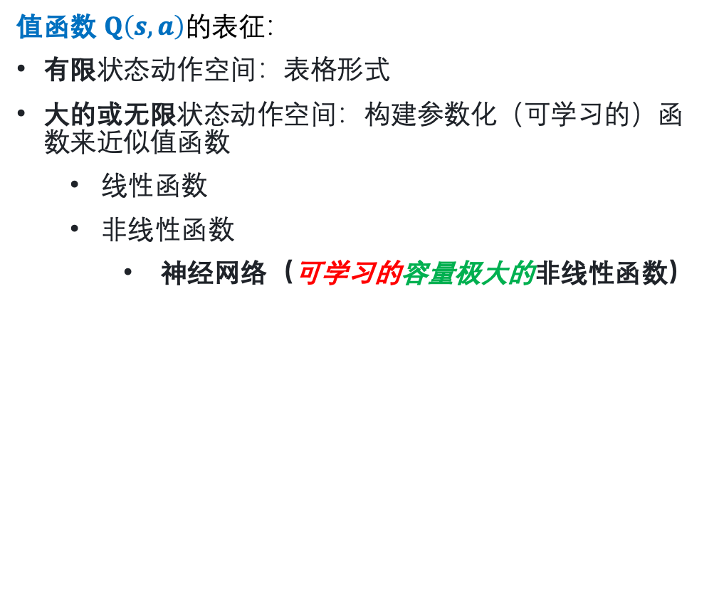
强化学习简介：值函数的表征
值函数 $Q\left(s,a\right)的表征：$
有限状态动作空间：表格形式
大的或无限状态动作空间：构建参数化（可学习的）函数来近似值函数
线性函数
非线性函数
神经网络（可学习的容量极大的非线性函数）
MLP
CNN
LSTM
Transformer

Slide 36
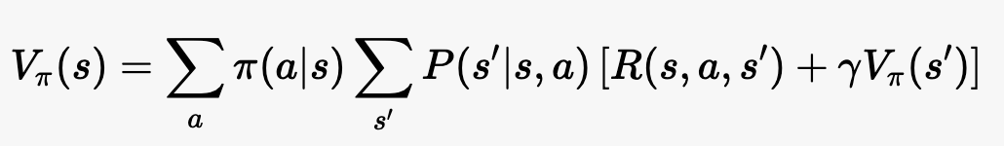
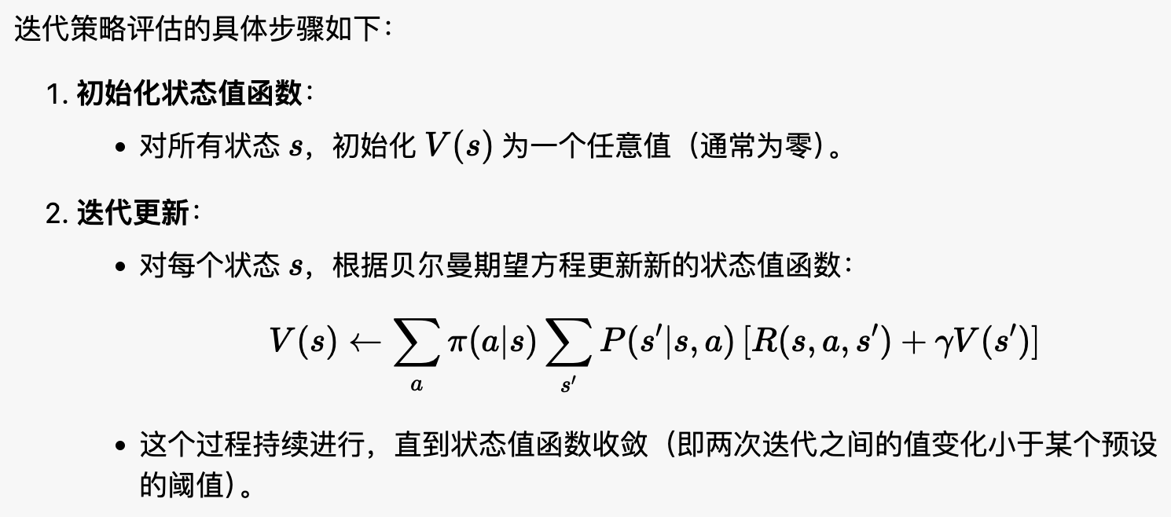
强化学习简介：Policy Evaluation
策略评估（Policy Evaluation）：已知策略，求解其值函数的过程
$$π^{ }\left(s\right) →V^{π}(s)/Q^{π}(s,a)$$
Bellman Equation
迭代策略评估（Iterative Policy Evaluation）

Slide 37
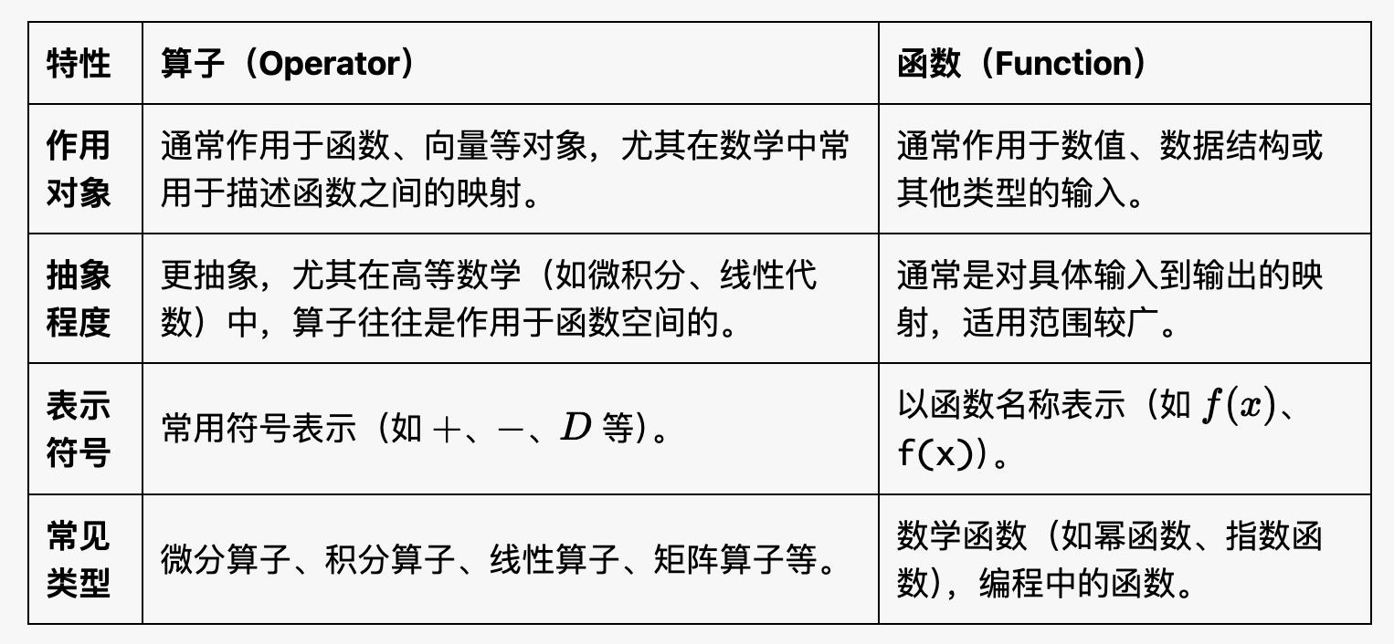
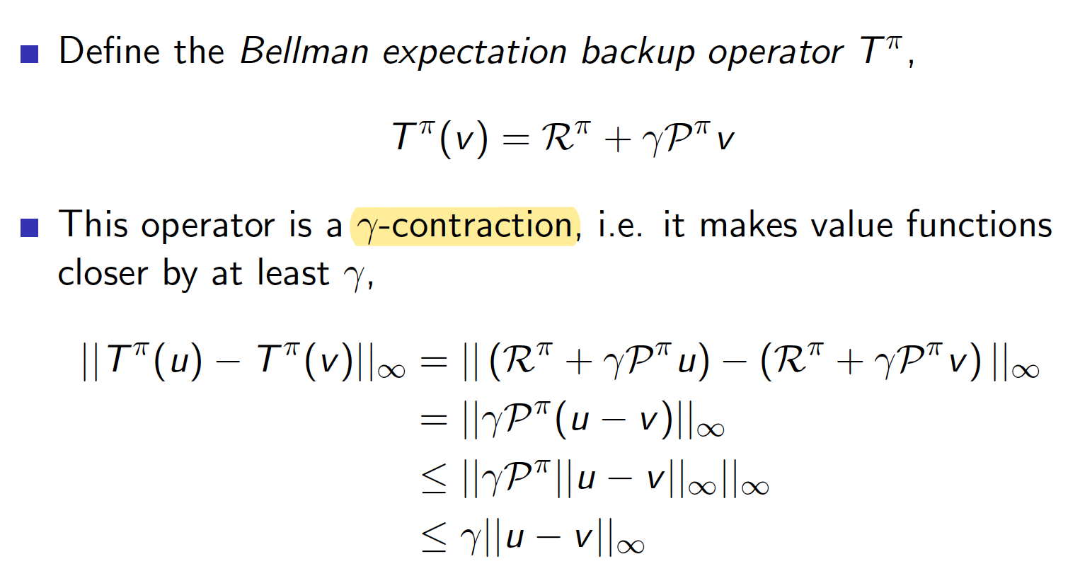
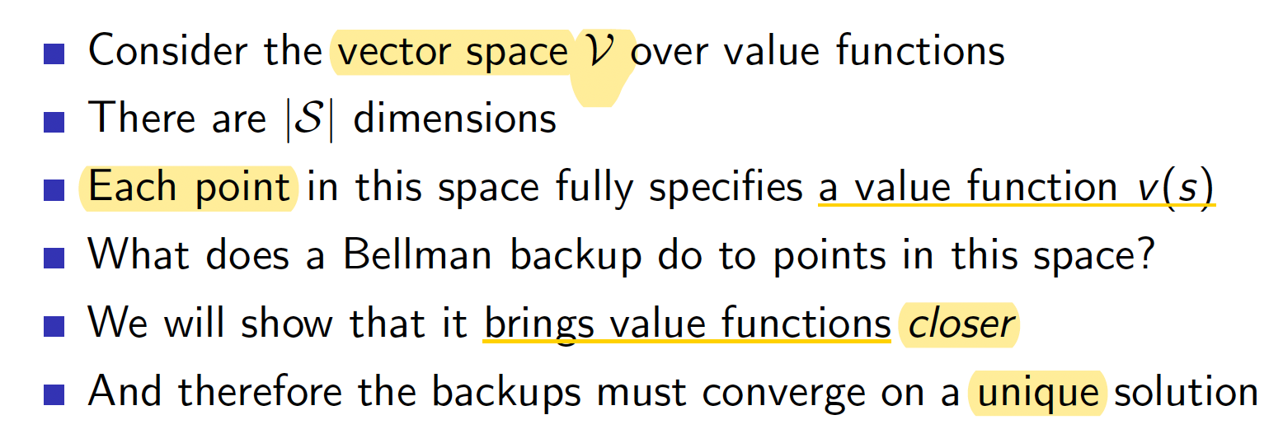
强化学习简介：Policy Evaluation
Policy Evaluation
$$π^{ }\left(s\right) →V^{π}(s)/Q^{π}(s,a)$$
Bellman Equation
Iterative Policy Evaluation
Value Function Space

Slide 38
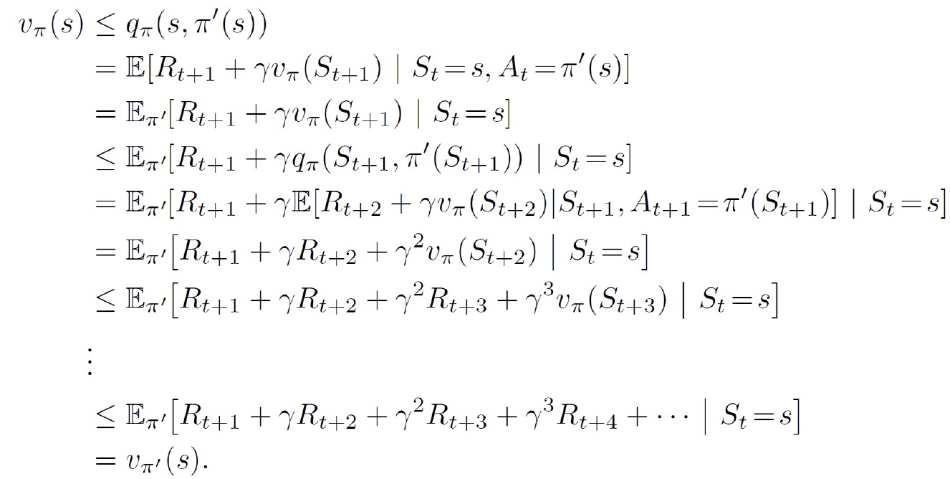


强化学习简介：Policy Improvement
策略提升定理（Policy Improvement Theorem）
对于两个(确定)策略𝜋，𝜋′，如果满足如下性质， 𝜋′是𝜋的策略提升：
对于任何状态𝑠，有$Q^{π}\left(s,π^{′}\left(s\right)\right)≥V^{π}\left(s\right)，$因此有$V^{π^{′}}\left(s\right)>$ $V^{π}\left(s\right)$
Notes:
Bellman备份算子用于更新当前的Q值函数 Q，使其逐渐逼近最优Q值函数 Q∗。在实际应用中，Bellman备份算子可以迭代地应用于每个状态-动作对，直到Q值函数收敛。

Slide 39




强化学习简介：Bellman Backup Operator
Bellman Optimal Equation
Bellman Backup Operator

Slide 40



强化学习简介：价值迭代，策略迭代
估计最优值函数 $Q^{⋆ }\left(s,a\right)$的2种方法
Value Iteration
给定初始化的$Q_{0}\left(s,a\right)$函数
For k=0,1,2,…，迭代地应用 Bellman Optimal equation/Operator
$Q_{k+1}\left(s,a\right)← r+γ\max_{a^{′}}{Q_{k}(s^{′}, a^{′})}$
根据 压缩映射 的原理，在状态动作空间有限的情况下，收敛到最优值函数 $Q^{⋆ }\left(s,a\right)$
Policy Iteration
给定初始化的策略函数 $π_{0}^{ }$
For k=0,1,2,…
策略评估：
计算$Q^{π_{k} }$
策略提升:
根据$Q^{π_{k} }$更新策略为提升后的策略（即满足${π_{k+1}}^{ }>$ ${π_{k}}^{ }$)，例如使用 greedy 的改进策略 ${π_{k+1}}^{ }$= ${π_{Q^{k}}}^{ }$

Slide 41

强化学习简介：V值函数对应的价值迭代，策略迭代

Slide 42


强化学习简介：Small GridWorld
环境
目标：走到2个终止状态（出口）
$P\left(s^{′} | s,a\right)$指向格子外的动作都导致状态不变
$r\left(s,a\right)$：终止状态奖励为0，其他状态奖励为-1
折扣因子$γ=1$
策略(Policy):
均匀策略: $a=π\left(a | s\right)=P[a|s]$=0.25
Q2：评估本环境中均匀策略对应的值函数

Slide 43

强化学习简介：Small Gridworld
环境
目标：走到2个终止状态（出口）
$P\left(s^{′} | s,a\right)$指向格子外的动作都导致状态不变
$r\left(s,a\right)$：终止状态奖励为0，其他状态奖励为-1
折扣因子$γ=1$
策略(Policy):
均匀策略: $a=π\left(a | s\right)=P[a|s]$=0.25
Q2：评估本环境中均匀策略对应的值函数
V值函数
从state s开始，按照策略$π$执行动作， 得到的回报的期望值
穷举搜索（期望全展开）：
$V^{π}\left(s\right)=𝔼_{a∼π, { s}^{′}∼p(s^{′}|s,a) }\left[r_{t+1}+r_{t+2}+r_{t+3}+… | s\right]$
Dynamic Programming（根据递推关系列出方程组）:
$V^{π}\left(s\right)=𝔼_{a ∼π, s^{′} ∼p}\left[r(s,a)+γV^{π}\left(s^{′} \right) \right| s]$

Slide 44

强化学习简介： Exhausitive Search
环境模型（状态转移函数等）已知
把环境的状态转移过程画成树的形式，圆圈表示状态，实心小点表示动作，方框表示终止状态
按照V值的定义公式计算 -> 树的宽度和深度上全展开，即相当于穷举搜索
$$V^{π}\left(s\right)=𝔼_{a∼π, { s}^{′}∼p(s^{′}|s,a) }\left[r_{t+1}+r_{t+2}+r_{t+3}+… | s\right]$$

Slide 45

强化学习简介： Dynamic Programming
环境模型（状态转移函数等）已知
最优子结构：问题的最优解可以通过其子问题的最优解来构造。
利用V函数的 Bellman方程（当前时刻状态值和下一时刻状态值之间的递归关系）
子问题重叠：问题可以分解为多个子问题，而且这些子问题可以重用和存储。
$$V^{π}\left(s\right)=𝔼_{a ∼π, s^{′}}\left[r(s,a)+γV^{π}\left(s^{′} \right) \right| s]$$

Slide 46


强化学习简介： Dynamic Programming
环境模型（状态转移函数等）已知
最优子结构：问题的最优解可以通过其子问题的最优解来构造。
利用V函数的 Bellman方程（当前时刻状态值和下一时刻状态值之间的递归关系）
子问题重叠：问题可以分解为多个子问题，而且这些子问题可以重用和存储。
$$V^{π}\left(s\right)=𝔼_{a ∼π, s^{′}}\left[r(s,a)+γV^{π}\left(s^{′} \right) \right| s]$$
计算矩阵逆的复杂度较高，因此可以利用其他数值方法（如高斯消元法、LU 分解等）来求解矩阵方程。

Slide 47


强化学习简介：Small Gridworld
环境
目标：走到2个终止状态（出口）
$P\left(s^{′} | s,a\right)$指向格子外的动作都导致状态不变
$r\left(s,a\right)$：终止状态奖励为0，其他状态奖励为-1
折扣因子$γ=1$
策略(Policy):
均匀策略: $a=π\left(a | s\right)=P[a|s]$=0.25
Q2：评估本环境中均匀策略的值函数
V值函数
从state s开始，按照策略$π$执行动作， 得到的回报的期望值
穷举搜索（期望全展开） ： $V^{π}\left(s\right)=𝔼_{a∼π, { s}^{′}∼p(s^{′}|s,a) }\left[r_{t+1}+r_{t+2}+r_{t+3}+… | s\right]$
Dynamic Programming（根据递推关系列出方程组） $：V^{π}\left(s\right)=𝔼_{a ∼π, s^{′} ∼p}\left[r(s,a)+γV^{π}\left(s^{′} \right) \right| s]$

Slide 48


强化学习简介：迭代策略评估+策略提升

Slide 49




强化学习简介：Small GridWorld
给定环境，策略$π_{1}$
均匀策略的V值函数
均匀策略的V值函数对应的贪心策略
策略评估：评估策略$π_{1}$的值函数
策略提升：根据策略$π_{1}$的值函数得到一个改进的策略$π_{2}$
对于 Small GridWorld 一轮的提升策略就是最优策略！
对于通常的环境，需要更多轮的评估和提升

Slide 50

强化学习简介：RL 算法分类
Value-based RL
估计最优值函数 $Q^{⋆ }\left(s,a\right)$
最优策略$π^{∗}$是从最优值函数提取出来的
（DQN 算法的核心思想）
Policy-based RL
直接寻找最优策略 $π^{⋆ }$（最优策略$π^{∗}$不是通过最优值函数$Q^{⋆ }\left(s,a\right)$提取出来的）
（PPO 算法的核心思想）
Model-based RL
$学习$一个环境模型 （状态转移函数$P\left(s^{′} | s,a\right)$，奖励函数$r\left(s,a\right)$，终止条件d$\left(s,a\right)$）
使用模型进行规划（例如通过 MCTS 进行 lookahead search）

Slide 51
课程大纲
第1节 ： RL 基础
强化学习简介: 值函数，Bellman方程，值迭代，策略迭代等
Value-based RL: MC, TD, Q-learning, DQN 等
Policy-Gradient RL: REINFORCE, A2C, PPO 等
Model-free 与 Model-based 区别
第2节 ： MCTS 基础
决策时规划与 MCTS
前沿算法中的 MCTS：AlphaZero, MuZero
MCTS 与策略优化的联系
第3节: 面向通用决策场景的 MCTS+RL 基准框架: LightZero 及其改进
面向通用决策场景的 MCTS+RL 基准框架: LightZero
通过潜在世界模型进行通用高效地规划: UniZero
通过后向视角和缓冲区重分析增强基于 MCTS 的算法：ReZero

Slide 52


Value-based RL：unknown MDP 如何估计值函数？
穷举搜索和 Dynamic Programming
需要已知模型：要求我们知道环境的状态转移概率和奖励函数
计算复杂度高：对于大规模的状态空间和动作空间，动态规划的计算量和存储需求非常大。
ES MC DP TD 的比较
Sampling:
update samples an expectation
Bootstrapping:
update involves an estimate

Slide 53


Value-based RL：MC 和 TD
基于sample的思想：采样完整的轨迹
宽度限制为1，深度为最大
同时基于Bootstrap与Sample的思想
宽度限制为1，深度为也限制为1
采样轨迹的奖励和
TD learning: 只采样1步真实的奖励，未来的回报使用下一状态的值估计

Slide 54


Value-based RL： TD(n)
环境模型（状态转移函数等）未知
同时基于 Bootstrap 与 Sample 的思想
TD(n): 采样n步真实的奖励，未来的回报使用n步后对应状态的值估计

Slide 55
Value-based RL： TD vs MC
Q3: TD与MC的优缺点？

Slide 56
Value-based RL： TD vs MC
Q3: TD与MC的优缺点？
TD can learn before knowing the final outcome
时序差分能够在每一步之后进行在线学习
蒙特卡洛必须等待episode结束，直到累计奖励已知
TD can learn without the final outcome
时序差分能够从不完整的序列中学习
蒙特卡洛只能从完整序列中学习
时序差分在连续（无终止的）环境下工作
蒙特卡洛只能在 episodic 的（有终止的）环境下工作
蒙特卡洛 target 具有高方差，无偏差
时序差分 target 具有低方差，有偏差

Slide 57
Value-based RL：估计值函数的方法总结

Slide 58
课程大纲
第1节 ： RL 基础
强化学习简介: 值函数，Bellman方程，值迭代，策略迭代等
Value-based RL: MC, TD, Q-learning, DQN 等
Policy-Gradient RL: REINFORCE, A2C, PPO 等
Model-free 与 Model-based 区别
第2节 ： MCTS 基础
决策时规划与 MCTS
前沿算法中的 MCTS：AlphaZero, MuZero
MCTS 与策略优化的联系
第3节: 面向通用决策场景的 MCTS+RL 基准框架: LightZero 及其改进
面向通用决策场景的 MCTS+RL 基准框架: LightZero
通过潜在世界模型进行通用高效地规划: UniZero
通过后向视角和缓冲区重分析增强基于 MCTS 的算法：ReZero

Slide 59





Value-based RL: Q-learning
对于状态动作空间很有限的表格型环境
使用$ϵ$-greedy策略执行动作: 保证探索到完整的状态动作空间
值迭代的角度：使用 Bellman optimal backup 估计最优值函数 $Q^{⋆ }\left(s,a\right)$
$$Q^{∗}\left(s,a\right)=𝔼_{s^{′} }\left[r+γ{\max_{a^{′}}Q}^{∗}\left(s^{′},a^{′}\right)\right|s,a]$$

Slide 60


Value-based RL: off-policy learning
On-policy learning
“Learn on the job"
Learn about policy $π$from experience sampled from $π$
Off-policy learning
“Look over someone's shoulder"
Learn about policy $π$ from experience sampled from $μ$

Slide 61



Value-based RL: 为什么Q-learning不需要IS？
On-policy learning
“Learn on the job"
Learn about policy $π$from experience sampled from $π$
Off-policy learning
“Look over someone's shoulder"
Learn about policy $π$ from experience sampled from $μ$

Slide 62

Value-based RL: Q-learning
策略迭代的角度：

Slide 63




Value-based RL: Deep Q-learning
Input: Current observation Output: Action-Value Q for each possible action
DQN 的核心技巧
状态空间可能是无限的 → 使用CNN神经网络表征Q函数
收集的样本前后是强相关的，提高样本效率，使数据分布更加平滑 → 使用经验回放池
神经网络更新的目标是非稳态的 → 使用一个 target Q network, 保证 TD-target的相对稳定性

Slide 64


Value-based RL: The deadly triad
The deadly triad
off-policy learning
function approximation
bootstrapping
Triad Van Hasselt, H., Doron, Y., Strub, F., Hessel, M., Sonnerat, N., & Modayil, J. (2018).
Deep reinforcement learning and the deadly triad. arXiv preprint arXiv:1812.02648.

Slide 65




Value-based RL: DQN 后续改进
DQN 后续改进论文
Double DQN
Prioritised experience replay
Distributional DQN
Dueling network
…
Hessel, Matteo, et al. "Rainbow: Combining improvements in deep reinforcement learning."
Proceedings of the AAAI conference on artificial intelligence. Vol. 32. No. 1. 2018.

Slide 66
课程大纲
第1节 ： RL 基础
强化学习简介: 值函数，Bellman方程，值迭代，策略迭代等
Value-based RL: MC, TD, Q-learning, DQN 等
Policy-Gradient RL: PG, A2C, PPO 等
Model-free 与 Model-based 简介
第2节 ： MCTS 基础
决策时规划与 MCTS
前沿算法中的 MCTS：AlphaZero, MuZero
MCTS 与策略优化的联系
第3节: 面向通用决策场景的 MCTS+RL 基准框架: LightZero 及其改进
面向通用决策场景的 MCTS+RL 基准框架: LightZero
通过潜在世界模型进行通用高效地规划: UniZero
通过后向视角和缓冲区重分析增强基于 MCTS 的算法：ReZero

Slide 67



Policy-Gradient RL : 策略优化直觉
Policy-based RL
核心：直接学习最优策略 $π^{⋆ }\left(s,a\right)$
轨迹的组成
环境
初始状态分布 $ρ(s_{0})$
$P(s_{t+1}|s_{t},a_{t})$
r$(s_{t+1}|s_{t},a_{t})$
智能体的策略 $π_{θ}\left(a_{t} | s_{t}\right)=P_{θ}\left(a_{t} | s_{t}\right)$
策略优化的直觉
降低导致较低奖励/回报的动作出现的概率
提高导致较高奖励/回报的动作出现的概率

Slide 68

Policy-Gradient RL : 策略优化直觉
Policy-based RL
核心：直接学习最优策略 $π^{⋆ }\left(s,a\right)$
Q4：直接优化策略的优点？

Slide 69
Policy-Gradient RL : 策略优化直觉
Policy-based RL
核心：直接学习最优策略 $π^{⋆ }\left(s,a\right)$
Q4：直接优化策略的优缺点
优点
优点
(+) 处理连续动作空间：Policy Gradient 能够很好地处理连续动作空间问题，因为策略可以是一个参数化的概率分布，而不需要枚举所有动作。
(+) 灵活性：PG 方法能够直接学习随机策略（stochastic policy），这在某些具有不确定性或需要探索的环境中非常重要。
(+) 更适应复杂环境：在高维或复杂环境中，直接优化策略往往比间接通过价值函数推导策略更有效。
缺点
(-) 高方差：Policy Gradient 方法通常会有较高的梯度估计方差，导致收敛速度慢且不稳定。
(-)可能陷入局部最优：由于直接优化策略参数，PG 方法可能会陷入局部最优，尤其是在复杂或高维的问题中。

Slide 70




Policy-Gradient RL : 策略梯度（单步MDP）
单步马尔可夫决策过程
起始状态为$s∼d(s)$
决策过程在进行一步决策后结束，获得奖励值为$r\left(s,a\right)=r_{sa}$
优化目标：最大化策略$π$导出的期望价值$Q^{π}(s,a)$
$$J\left(θ\right)=𝔼_{θ}\left[r\right]=\sum_{s∈S}{d\left(s\right)\sum_{a∈A}{π_{θ}\left(a | s\right)r_{sa}}}$$
策略梯度
目标函数相对于策略参数的梯度
Likelihood Ratio 的技巧
策略梯度可以改写为

Slide 71


Policy-Gradient RL : 策略梯度定理（多步MDP）
策略梯度定理把似然比的推导过程泛化到多步马尔可夫决策过程
用长期的价值函数$Q^{π_{θ}}(s,a)$代替前面的瞬时奖$r\left(s,a\right)=r_{sa}$
最大化策略$π$导出的期望价值$Q^{π}(s,a)$
$$J\left(θ\right)=𝔼_{θ}\left[r\right]=\sum_{s∈S}{d\left(s\right)\sum_{a∈A}{π_{θ}\left(a | s\right)Q^{π_{θ}}(s,a)}}$$
策略梯度定理
详细证明过程参考:
Rich Sutton’s Reinforcement Learning: An Introduction (2nd Edition) 第13章
https://github.com/opendilab/PPOxFamily/blob/main/chapter1_overview/chapter1_supp_pg.pdf

Slide 72


Policy-Gradient RL : 策略梯度定理（多步MDP）
策略梯度定理把似然比的推导过程泛化到多步马尔可夫决策过程
用长期的价值函数$Q^{π_{θ}}(s,a)$代替前面的瞬时奖$r\left(s,a\right)=r_{sa}$
最大化策略$π$导出的期望价值$Q^{π}(s,a)$
$$J\left(θ\right)=𝔼_{θ}\left[r\right]=\sum_{s∈S}{d\left(s\right)\sum_{a∈A}{π_{θ}\left(a | s\right)Q^{π_{θ}}(s,a)}}$$
策略梯度定理
使用采样轨迹得到的
估计值近似期望
$$∇J_{θ}=\frac{1}{N}\overset{N}{\underset{n=1}{∑}}\overset{T_{n}}{\underset{t=1}{∑}}G_{t}(τ)∇logp_{θ}(a_{t}|s_{t})$$
详细证明过程参考:
Rich Sutton’s Reinforcement Learning: An Introduction (2nd Edition) 第13章
https://github.com/opendilab/PPOxFamily/blob/main/chapter1_overview/chapter1_supp_pg.pdf

Slide 73


Policy-Gradient RL : 策略梯度定理（多步MDP）
策略梯度定理把似然比的推导过程泛化到多步马尔可夫决策过程
用长期的价值函数$Q^{π_{θ}}(s,a)$代替前面的瞬时奖$r\left(s,a\right)=r_{sa}$
最大化策略$π$导出的期望价值$Q^{π}(s,a)$
$$J\left(θ\right)=𝔼_{θ}\left[r\right]=\sum_{s∈S}{d\left(s\right)\sum_{a∈A}{π_{θ}\left(a | s\right)Q^{π_{θ}}(s,a)}}$$
策略梯度定理
REINFORCE: Monte Carlo Policy Gradient (Willams, 1992)
详细证明过程参考:
Rich Sutton’s Reinforcement Learning: An Introduction (2nd Edition) 第13章
https://lilianweng.github.io/posts/2018-04-08-policy-gradient/
https://github.com/opendilab/PPOxFamily/blob/main/chapter1_overview/chapter1_supp_pg.pdf

Slide 74
Policy-Gradient RL : 策略梯度定理（多步MDP）
策略梯度定理把似然比的推导过程泛化到多步马尔可夫决策过程
用长期的价值函数$Q^{π_{θ}}(s,a)$代替前面的瞬时奖$r\left(s,a\right)=r_{sa}$
最大化策略$π$导出的期望价值$Q^{π}(s,a)$
$$J\left(θ\right)=𝔼_{θ}\left[r\right]=\sum_{s∈S}{d\left(s\right)\sum_{a∈A}{π_{θ}\left(a | s\right)Q^{π_{θ}}(s,a)}}$$
策略梯度定理
REINFORCE: Monte Carlo Policy Gradient (Willams, 1992)
REINFORCE
详细证明过程参考:
Rich Sutton’s Reinforcement Learning: An Introduction (2nd Edition) 第13章
https://lilianweng.github.io/posts/2018-04-08-policy-gradient/
https://danieltakeshi.github.io/2017/03/28/going-deeper-into-reinforcement-learning-fundamentals-of-policy-gradients/
https://github.com/opendilab/PPOxFamily/blob/main/chapter1_overview/chapter1_supp_pg.pdf

Slide 75



Policy-Gradient RL : 策略梯度的发展史
稳定性
效率

Slide 76
Policy-Gradient RL : 策略梯度的发展史
稳定性
效率
策略梯度的传统算法
基于信赖域更新的思想
针对连续确定性策略

Slide 77
Policy-Gradient RL : 策略梯度的发展史
稳定性
效率
策略梯度的传统算法
基于信赖域更新的思想
针对连续确定性策略

Slide 78



$$Q_{φ}\left(s_{t},a_{t}\right)=E_{s_{t+1},a_{t+1},…}\left[\overset{∞}{\underset{l=0}{∑}}γ^{l}r^{t+l}\right]$$
Policy-Gradient RL: REINFORCE -> Actor-Critic
问题：REINFORCE 方法使用完整轨迹的 Monte Carlo 估计值 ，梯度估计的方差大，数据利用率低
解决思路：融合 Value-Based RL 方法的思路，额外训练价值函数网络来估计这个值
$$∇J_{θ}=\frac{1}{N}\overset{N}{\underset{n=1}{∑}}\overset{T_{n}}{\underset{t=1}{∑}}G_{t}(τ)∇logp_{θ}(a_{t}|s_{t})$$
$$∇J_{θ}=\frac{1}{N}\overset{N}{\underset{n=1}{∑}}\overset{T_{n}}{\underset{t=1}{∑}}Q_{φ}(s_{t},a_{t})∇logp_{θ}(a_{t}|s_{t})$$
https://zhuanlan.zhihu.com/p/21262246

Slide 79

$$Q_{φ}\left(s_{t},a_{t}\right)=E_{s_{t+1},a_{t+1},…}\left[\overset{∞}{\underset{l=0}{∑}}γ^{l}r^{t+l}\right]$$
Policy-Gradient RL: REINFORCE -> Actor-Critic
问题：REINFORCE 方法使用完整轨迹的 Monte Carlo 估计值 ，梯度估计的方差大，数据利用率低
解决思路：融合 Value-Based RL 方法的思路，额外训练价值函数网络来估计这个值
$$∇J_{θ}=\frac{1}{N}\overset{N}{\underset{n=1}{∑}}\overset{T_{n}}{\underset{t=1}{∑}}G_{t}(τ)∇logp_{θ}(a_{t}|s_{t})$$
$$∇J_{θ}=\frac{1}{N}\overset{N}{\underset{n=1}{∑}}\overset{T_{n}}{\underset{t=1}{∑}}Q_{φ}(s_{t},a_{t})∇logp_{θ}(a_{t}|s_{t})$$
采取动作使评论家满意（使Q值变大）
评论家学习准确评估演员的表现（Q值）
https://zhuanlan.zhihu.com/p/21262246

Slide 80
$$Q_{φ}\left(s_{t},a_{t}\right)=E_{s_{t+1},a_{t+1},…}\left[\overset{∞}{\underset{l=0}{∑}}γ^{l}r^{t+l}\right]$$
Policy-Gradient RL: REINFORCE -> Actor-Critic
问题：REINFORCE 方法使用完整轨迹的 Monte Carlo 估计值 ，梯度估计的方差大，数据利用率低
解决思路：融合 Value-Based RL 方法的思路，额外训练价值函数网络来估计这个值
$$∇J_{θ}=\frac{1}{N}\overset{N}{\underset{n=1}{∑}}\overset{T_{n}}{\underset{t=1}{∑}}G_{t}(τ)∇logp_{θ}(a_{t}|s_{t})$$
$$∇J_{θ}=\frac{1}{N}\overset{N}{\underset{n=1}{∑}}\overset{T_{n}}{\underset{t=1}{∑}}Q_{φ}(s_{t},a_{t})∇logp_{θ}(a_{t}|s_{t})$$
采取动作使评论家满意（使Q值变大）
评论家学习准确评估演员的表现（Q值）
https://zhuanlan.zhihu.com/p/21262246

Slide 81



Policy-Gradient RL: Advantage Actor-Critic (A2C)
问题：REINFORCE 方法梯度估计高方差，Actor-Critic梯度估计是有偏差
解决思路：结合二者的优势，通过减去一个基线函数，在保持无偏估计的同时减小方差
$$∇J_{θ}=\frac{1}{N}\overset{N}{\underset{n=1}{∑}}\overset{T_{n}}{\underset{t=1}{∑}}G_{t}(τ)∇logp_{θ}(a_{t}|s_{t})$$
+ no bias
- higher variance
$$∇J_{θ}=\frac{1}{N}\overset{N}{\underset{n=1}{∑}}\overset{T_{n}}{\underset{t=1}{∑}}Q_{φ}(s_{t},a_{t})∇logp_{θ}(a_{t}|s_{t})$$
- higher bias
+ lower variance
$$∇J_{θ}=\frac{1}{N}\overset{N}{\underset{n=1}{∑}}\overset{T_{n}}{\underset{t=1}{∑}}(Q_{φ}(s_{t},a_{t})−V_{φ}(s_{t}))∇logp_{θ}(a_{t}|s_{t})$$
+ no bias
+ lower variance
该项也称为 Advantage 函数
https://github.com/opendilab/PPOxFamily/tree/main/chapter1_overview/chapter1_supp_a2c.pdf

Slide 82




补充阅读: A2C no bias
How to reduce the variance of the policy gradient？
Unbiasedness
Two key points:
make an unbiased estimation
reduce the variance as low as possible
Since the policy function is a probability distribution in each state, and this distribution is the conditional distribution of the state, any function of the state is independent of the distribution.
Therefore, combined with the tricks of logarithmic derivatives, we can prove that, for any time and any state, adding any function of the state to the policy gradient as a bias, the expectation of the policy gradient remains unbiased:
https://danieltakeshi.github.io/2017/03/28/going-deeper-into-reinforcement-learning-fundamentals-of-policy-gradients
https://github.com/opendilab/PPOxFamily/tree/main/chapter1_overview/chapter1_supp_a2c.pdf

Slide 83




补充阅读: A2C low variance
Why state-value function is a good choice
To minimize:
Obviously, due to unbiasedness, the above second term will not produce any numerical changes for any choice, so it is equivalent to only optimizing the first term:
But unfortunately, this optimization objective is not easy to be solved directly, and the selection of the optimal function is different case by case.
To solve it, assuming and being independent in a general case, and assuming that the state and policy also being independent at each moment. Thus we have:
https://danieltakeshi.github.io/2017/03/28/going-deeper-into-reinforcement-learning-fundamentals-of-policy-gradients
https://github.com/opendilab/PPOxFamily/tree/main/chapter1_overview/chapter1_supp_a2c.pdf

Slide 84
Policy Gradient RL: TRPO PPO
稳定性
样本效率
基于信赖域更新的思想

Slide 85




Policy Gradient RL: Trust Region Policy Optimization
问题: 如何让策略稳定单调提升
解决思路: 可靠的方向+合适的步长 缺一不可
Schulman, John, et al. "Trust region policy optimization." International conference on machine learning. PMLR, 2015.

Slide 86





Policy Gradient RL: TRPO
1.新旧策略 performance 之间的定量关系
新策略 $\tilde{π}$
旧策略 $π$

Slide 87

Policy Gradient RL: TRPO
1.新旧策略 performance 之间的定量关系
新策略 $\tilde{π}$
旧策略 $π$

Slide 88


Policy Gradient RL: TRPO
2. 基于信赖域 (trust region) 使用替代函数 (surrogate function) 来简化原始目标
状态累积分布函数
88

Slide 89
Policy Gradient RL: TRPO
2. 基于信赖域 (trust region) 使用替代函数 (surrogate function) 来简化原始目标
新策略是我们想求解的，目前不知道它对应的状态分布！

Slide 90

Policy Gradient RL: TRPO
2. 基于信赖域 (trust region) 使用替代函数 (surrogate function) 来简化原始目标
新策略是我们想求解的，目前不知道它对应的状态分布！

Slide 91
Policy Gradient RL: TRPO
2. 基于信赖域 (trust region) 使用替代函数 (surrogate function) 来简化原始目标
新策略是我们想求解的，目前不知道它对应的状态分布！
替代函数

Slide 92
Policy Gradient RL: TRPO
2. 基于信赖域 (trust region) 使用替代函数 (surrogate function) 来简化原始目标
新策略是我们想求解的，目前不知道它对应的状态分布！
原始目标函数与替代函数的定量关系

Slide 93

Policy Gradient RL: Importance Sampling
替代函数的实际使用方式

Slide 94
Policy Gradient RL: Importance Sampling
替代函数的实际使用方式

Slide 95
Policy Gradient RL: TRPO
基于信赖域 (trust region) 使用替代函数 (surrogate function) 来简化原始目标

Slide 96

Policy Gradient RL: TRPO之约束优化问题
约束优化问题
96

Slide 97

Policy Gradient RL: TRPO之约束优化问题
约束优化问题
97

Slide 98

Policy Gradient RL: Proximal Policy Optimization
问题：TRPO 求解约束优化问题很麻烦，IS 计算的方差很大（由于通过采样估算 IS）
方法: Proximal Policy Optimization (PPO)
将 TRPO 中原始优化目标和约束条件的组合，转化为一个（没有约束条件的）原始优化目标和截断优化目标的 min 值
新的优化目标是原始目标的下界
Schulman, John, et al. "Proximal policy optimization algorithms." arXiv preprint arXiv:1707.06347 (2017).

Slide 99
Policy Gradient RL: PPO 之 GAE
问题：更好的 advantage 估计器，偏差和方差之间的权衡
解决方案：广义优势估计器（Generalized Advantage Estimator ，GAE）
Schulman, John, et al. "High-dimensional continuous control using generalized advantage estimation." arXiv preprint arXiv:1506.02438 (2015).

Slide 100



Policy Gradient RL: PPO 之 GAE

Slide 101

Policy Gradient RL: PPO 之 GAE
问题：更好的 advantage 估计器，偏差和方差之间的权衡
解决方案：广义优势估计器（Generalized Advantage Estimator ，GAE）

Slide 102

Policy Gradient RL: PPO 的训练流程
定性：一种 on-policy 强化学习算法
数据：收集序列轨迹，预计算所需值V, A
两重训练循环：提高数据利用效率
策略更新：基于信赖域的截断式优化目标
价值函数更新：结合多步时序差分方法

Slide 103


Policy Gradient RL: PPO 的实验结果
连续动作空间
离散动作空间

Slide 104

Policy Gradient RL: PPO 的 Gradient Flow
只有IS项的分子(策略网络的输出)回传梯度信息，
IS的分母（旧策略的分布）和Adavantage项都不返回梯度信息
104

Slide 105


Policy Gradient RL: PPO
奖励多尺度的问题
The discrete and continuous parts each use the corresponding PPO
The whole HPPO shares the feature encoding part
The whole HPPO shares a value function to guide optimization
Hybrid action

Slide 106
课程大纲
第1节 ： RL 基础
强化学习简介: 值函数，Bellman方程，值迭代，策略迭代等
Value-based RL: MC, TD, Q-learning, DQN 等
Policy-Gradient RL: PG, A2C, PPO 等
Model-free 与 Model-based 简介
第2节 ： MCTS 基础
决策时规划与 MCTS
前沿算法中的 MCTS：AlphaZero, MuZero
MCTS 与策略优化的联系
第3节: 面向通用决策场景的 MCTS+RL 基准框架: LightZero 及其改进
面向通用决策场景的 MCTS+RL 基准框架: LightZero
通过潜在世界模型进行通用高效地规划: UniZero
通过后向视角和缓冲区重分析增强基于 MCTS 的算法：ReZero

Slide 107


Model-free vs model-based RL
Model-free RL: learning, 通过与环境交互收集的 real experience 去更新策略/值网络
Model-based RL: learning+planning，还会额外学习环境模型（dynamics and reward function），通过模型中得到的 simulated experience 去更新策略/值网络
Learning and Planning (学与思)
Real experience and simulated experience (实与虚)

Slide 108

Model-based RL
核心问题：
模型的误差对规划的影响
Learning 和 planning 各自的优劣势
如何将 learning 和 planning 的优点相结合
…
https://bair.berkeley.edu/blog/2019/12/12/mbpo/
GitHub: https://github.com/opendilab/awesome-model-based-RL

Slide 109




Model-based RL：DreamerV3
2. 从模型中学习行为
从学习的模型中 rollout 得到imagined trajectory, 然后学习相应的 actor 和 critic
利用 TD-target 作为目标更新 critic
利用 REINFORCE 或策略梯度更新 actor
1. 模型的构建与学习
环境模型
Encoder
Dynamics/Reward Predictor
Continue Predictor
策略网络（actor）与值网络 (critic)
Hafner, Danijar, et al. "Mastering diverse domains through world models." arXiv preprint arXiv:2301.04104 (2023).

Slide 110
课程大纲
第1节 ： RL 基础
强化学习简介: 值函数，Bellman方程，值迭代，策略迭代等
Value-based RL: MC, TD, Q-learning, DQN 等
Policy-Gradient RL: PG, A2C, PPO 等
Model-free 与 Model-based 简介
第2节 ： MCTS 基础
决策时规划与 MCTS
前沿算法中的 MCTS：AlphaZero, MuZero
MCTS 与策略优化的联系
第3节: 面向通用决策场景的 MCTS+RL 基准框架: LightZero 及其改进
面向通用决策场景的 MCTS+RL 基准框架: LightZero
通过潜在世界模型进行通用高效地规划: UniZero
通过后向视角和缓冲区重分析增强基于 MCTS 的算法：ReZero

Slide 111
课程大纲
第1节 ： RL 基础
强化学习简介: 值函数，Bellman方程，值迭代，策略迭代等
Value-based RL: MC, TD, Q-learning, DQN 等
Policy-Gradient RL: PG, A2C, PPO 等
Model-free 与 Model-based 简介
第2节 ： MCTS 基础
决策时规划与 MCTS
前沿算法中的 MCTS：AlphaZero, MuZero
MCTS 与策略优化的联系
第3节: 面向通用决策场景的 MCTS+RL 基准框架: LightZero 及其改进
面向通用决策场景的 MCTS+RL 基准框架: LightZero
通过潜在世界模型进行通用高效地规划: UniZero
通过后向视角和缓冲区重分析增强基于 MCTS 的算法：ReZero

Slide 112


“不念过去，关注当下，畅想未来”
决策时规划
t
t+1
…
T
decision time
…
planning
planning
planning
https://www.bilibili.com/video/BV1cY4y1i785/?spm_id_from=333.788&vd_source=a1f7946d7a8a440f8ecb827987fdd788

Slide 113

“不念过去，关注当下，畅想未来”
决策时规划
t
t+1
…
T
decision time
…
planning
planning
planning
https://www.bilibili.com/video/BV1cY4y1i785/?spm_id_from=333.788&vd_source=a1f7946d7a8a440f8ecb827987fdd788

Slide 114


决策时规划：Heuristic search and Rollout algorithm
Heuristic search
$$Q\left(s,a\right)=\sum_{s^{′},r}{p(s^{′},r|s,a)(r+γ\max_{a^{′}}{Q (s^{′}, a^{′})})}$$
已知环境模型的情况下:
启发式：optimal bellman equation, 叶子节点使用手工近似 value function
本质上是Q*的期望更新
(-) 深度与广度遍历。在状态动作空间巨大的环境中开销太大。
https://www.bilibili.com/video/BV1cY4y1i785/?spm_id_from=333.788&vd_source=a1f7946d7a8a440f8ecb827987fdd788

Slide 115


决策时规划：Heuristic search and Rollout algorithm
Rollout algorithm
Heuristic search
$$Q\left(s,a\right)=\sum_{s^{′},r}{p(s^{′},r|s,a)(r+γ\max_{a^{′}}{Q (s^{′}, a^{′})})}$$
$$Q\left(s,a\right)=\frac{1}{N}∗∑G(s,a)$$
环境模型未知，或scale太大的情况下:
本质上是利用 Monte Carlo 采样估计Q值
可以通过控制模拟次数，来控制计算开销
(-) 对所有状态动作空间均匀探索，探索效率低
(-) 需要 rollout 到游戏结束
(-) 每次新采样轨迹时缺乏对以前轨迹的利用
已知环境模型的情况下:
启发式：optimal bellman equation, 叶子节点使用手工近似 value function
本质上是Q*的期望更新
(-) 深度与广度遍历。在状态动作空间巨大的环境中开销太大。
https://www.bilibili.com/video/BV1cY4y1i785/?spm_id_from=333.788&vd_source=a1f7946d7a8a440f8ecb827987fdd788

Slide 116
决策时规划：Heuristic search and Rollout algorithm
Rollout algorithm
Heuristic search
$$Q\left(s,a\right)=\sum_{s^{′},r}{p(s^{′},r|s,a)(r+γ\max_{a^{′}}{Q (s^{′}, a^{′})})}$$
$$Q\left(s,a\right)=\frac{1}{N}∗∑G(s,a)$$
环境模型未知，或scale太大的情况下:
本质上是利用 Monte Carlo 采样估计Q值
可以通过控制模拟次数，来控制计算开销
(-) 对所有状态动作空间均匀探索，探索效率低
(-) 需要 rollout 到游戏结束
(-) 每次新采样轨迹时缺乏对以前轨迹的利用
已知环境模型的情况下:
启发式：optimal bellman equation, 叶子节点使用手工近似 value function
本质上是Q*的期望更新
(-) 深度与广度遍历。在状态动作空间巨大的环境中开销太大。
Q5: 如何改进Rollout算法？
https://www.bilibili.com/video/BV1cY4y1i785/?spm_id_from=333.788&vd_source=a1f7946d7a8a440f8ecb827987fdd788

Slide 117
决策时规划：Heuristic search and Rollout algorithm
Rollout algorithm
Heuristic search
$$Q\left(s,a\right)=\sum_{s^{′},r}{p(s^{′},r|s,a)(r+γ\max_{a^{′}}{Q (s^{′}, a^{′})})}$$
$$Q\left(s,a\right)=\frac{1}{N}∗∑G(s,a)$$
环境模型未知，或scale太大的情况下:
本质上是利用 Monte Carlo 采样估计Q值
可以通过控制模拟次数，来控制计算开销
(-) 对所有状态动作空间均匀探索，探索效率低
(-) 需要 rollout 到游戏结束
(-) 每次新采样轨迹时缺乏对以前轨迹的利用
改进方向
利用过去采样轨迹的信息，在多次采样轨迹之间建立联系
rollout policy 的改进：利用某些先验策略
利用轨迹截断与值估计
已知环境模型的情况下:
启发式：optimal bellman equation, 叶子节点使用手工近似 value function
本质上是Q*的期望更新
(-) 深度与广度遍历。在状态动作空间巨大的环境中开销太大。
https://www.bilibili.com/video/BV1cY4y1i785/?spm_id_from=333.788&vd_source=a1f7946d7a8a440f8ecb827987fdd788

Slide 118


Monte-Carlo Tree Search: 选择，扩展，评估，回溯
Evaluation
$$Q\left(s,a\right),N(s,a)$$
已知环境模型的情况下
一次 MCTS search 分成 n 次simulation
维护一棵树（包括状态动作的轨迹, Q和N的统计信息），在树结构中进行搜索
一次 simulation 分成4步（选择，扩展，评估，回溯）
每次 simulation 扩展一个新的节点
向下选择节点直到遇到可扩展的节点 (对应状态还有动作没有访问过)
Chaslot, Guillaume, et al. "Monte-carlo tree search: A new framework for game ai." Proceedings of the AAAI Conference on Artificial Intelligence and Interactive Digital Entertainment. Vol. 4. No. 1. 2008.
https://github.com/opendilab/LightZero/blob/main/zoo/board_games/mcts_bot.py

Slide 119
Monte-Carlo Tree Search vs Rollout algorithm
改进方向
利用过去采样轨迹的信息，在多次采样轨迹之间建立联系
rollout policy 的改进：利用某些先验策略
利用轨迹截断与值估计
MCTS 的一次 simulation | Rollout algorithm 的一次 rollout
从根节点（需要决策的状态）开始 | 从根节点（需要决策的状态）开始
N 次 simulation 是前后关联的 | N条 rollout 轨迹是完全独立的
每次simulation，先扩展一个节点到树上（Selection + Expansion）， 然后对这个新扩展的节点上进行评估（Evaluation） ，例如通过 rollout 算法 | 直接采样一条完整轨迹
选择动作的策略：Tree Policy + Rollout Policy | 选择动作的策略：均匀策略
一条轨迹采样完成后更新搜索路径上所有边对应的Q和N （Backup） | 一条轨迹采样完成后无操作
Chaslot, Guillaume, et al. "Monte-carlo tree search: A new framework for game ai." Proceedings of the AAAI Conference on Artificial Intelligence and Interactive Digital Entertainment. Vol. 4. No. 1. 2008.

Slide 120

Monte-Carlo Tree Search: 选择，扩展，评估，回溯
Evaluation
一次 MCTS search 分成 n 次simulation
维护一棵树（树包括状态动作的轨迹, 加上Q和N的统计信息），在树结构中进行搜索
一次simulation分成4步，每次simulation扩展一个新的节点
$$Q\left(s,a\right),N(s,a)$$
核心问题
(1) 如何选择用来扩展的新节点？（ 即如何设计 Tree Policy 保证高效探索状态动作空间）
(2) 如何高效评估待扩展的新节点？
从根节点向下,根据 Tree Policy 选择节点，直到遇到可扩展的节点
(对应状态没有访问过)
Chaslot, Guillaume, et al. "Monte-carlo tree search: A new framework for game ai." Proceedings of the AAAI Conference on Artificial Intelligence and Interactive Digital Entertainment. Vol. 4. No. 1. 2008.
https://github.com/opendilab/LightZero/blob/main/zoo/board_games/mcts_bot.py

Slide 121
Monte-Carlo Tree Search: PUCT
Evaluation
核心问题1
如何选择新的节点用来扩展？（ Tree Policy 如何保证高效探索状态动作空间）
$$Q\left(s,a\right),N(s,a)$$
参考 Multi-arm bandit 里面的理论
演进过程：UCB →UCT→PUCT
Upper Confidence Bound
Upper Confidence Bound applied to trees
Predictor UCT
向下选择节点直到遇到可扩展的节点 (对应状态还有动作没有访问过)
Chaslot, Guillaume, et al. "Monte-carlo tree search: A new framework for game ai." Proceedings of the AAAI Conference on Artificial Intelligence and Interactive Digital Entertainment. Vol. 4. No. 1. 2008.
https://github.com/opendilab/LightZero/blob/main/zoo/board_games/mcts_bot.py

Slide 122







补充阅读：多臂老虎机 MAB
https://users.ece.cmu.edu/~yuejiec/ece18813B_notes/lecture2-stochastic-bandits.pdf
https://lilianweng.github.io/posts/2018-01-23-multi-armed-bandit/#upper-confidence-bounds

Slide 123


补充阅读： UCB 的理论推导，乐观性和一致性
Upper Confidence Bounds：选择估计Q值的置信上界最大的动作（即具有最大 upper confidence bound 的动作）。
乐观性
对于具有高不确定性的动作持有乐观态度。（增加探索）
一致性
随着时间的推移，算法能够越来越准确地识别出哪个动作是最优动作，并且其选择次优动作所造成的损失相对于时间 𝑇 的比逐渐趋近于零。 （保证收敛到最优解）
UCB1的推导过程：
https://lilianweng.github.io/posts/2018-01-23-multi-armed-bandit/#upper-confidence-bounds

Slide 124

Monte-Carlo Tree Search: UCB
Evaluation
核心问题1
如何选择新的节点用来扩展？（ Tree Policy 如何保证高效探索状态动作空间）
演进过程：UCB →UCT→PUCT
利用项：
对当前不同动作Q值的估计
探索项：
对当前Q值估计不确定性的度量
鼓励选择之前访问少的动作
向下选择节点直到遇到可扩展的节点 (对应状态还有动作没有访问过)
Chaslot, Guillaume, et al. "Monte-carlo tree search: A new framework for game ai." Proceedings of the AAAI Conference on Artificial Intelligence and Interactive Digital Entertainment. Vol. 4. No. 1. 2008.
https://github.com/opendilab/LightZero/blob/main/zoo/board_games/mcts_bot.py

Slide 125


Monte-Carlo Tree Search: PUCT
Evaluation
核心问题1
如何选择新的节点用来扩展？（ Tree Policy 如何保证高效探索状态动作空间）
演进过程：UCB →UCT→PUCT
引入了策略先验网络P
(+) 进一步减少搜索的宽度，提升搜索效率
(+) 提供了策略迭代的可能
向下选择节点直到遇到可扩展的节点 (对应状态还有动作没有访问过)
Chaslot, Guillaume, et al. "Monte-carlo tree search: A new framework for game ai." Proceedings of the AAAI Conference on Artificial Intelligence and Interactive Digital Entertainment. Vol. 4. No. 1. 2008.
https://github.com/opendilab/LightZero/blob/main/zoo/board_games/mcts_bot.py

Slide 126
Monte-Carlo Tree Search: 利用值网络评估新的节点
Evaluation
核心问题
(2) 如何高效评估待扩展的新节点？
$$Q\left(s,a\right),N(s,a)$$
使用估计的V值网络
向下选择节点直到遇到可扩展的节点 (对应状态还有动作没有访问过)
Chaslot, Guillaume, et al. "Monte-carlo tree search: A new framework for game ai." Proceedings of the AAAI Conference on Artificial Intelligence and Interactive Digital Entertainment. Vol. 4. No. 1. 2008.
https://github.com/opendilab/LightZero/blob/main/zoo/board_games/mcts_bot.py

Slide 127
Monte-Carlo Tree Search: 小节
Evaluation
一次 MCTS search 分成n次simulation
一次simulation分成4步，每次simulation扩展一个新的节点
维护一棵树（树包括状态动作的轨迹, 加上Q和N的统计信息），在树结构中进行搜索
核心问题
(1) 如何选择用来扩展的新节点？
(2) 如何高效评估待扩展的新节点？
$$Q\left(s,a\right),N(s,a)$$
使用估计的策略先验网络 P
(+) 进一步减少搜索的宽度，提升搜索效率
(+) 提供了策略迭代的可能
使用估计的V值网络
向下选择节点直到遇到可扩展的节点 (对应状态还有动作没有访问过)
Chaslot, Guillaume, et al. "Monte-carlo tree search: A new framework for game ai." Proceedings of the AAAI Conference on Artificial Intelligence and Interactive Digital Entertainment. Vol. 4. No. 1. 2008.
https://github.com/opendilab/LightZero/blob/main/zoo/board_games/mcts_bot.py

Slide 128

Monte-Carlo Tree Search：输入，输出
t
t+1
…
T
decision time
…
planning
planning
planning
Chaslot, Guillaume, et al. "Monte-carlo tree search: A new framework for game ai." Proceedings of the AAAI Conference on Artificial Intelligence and Interactive Digital Entertainment. Vol. 4. No. 1. 2008.

Slide 129
Monte-Carlo Tree Search: 优点
Evaluation
$$Q\left(s,a\right),N(s,a)$$
核心优点
样本高效性 （Sample Efficient）
直观理解
以计算成本(规划, 思考)换取与环境的交互成本
用模拟经验来补充实际经验的不足
向下选择节点直到遇到可扩展的节点 (对应状态还有动作没有访问过)
Chaslot, Guillaume, et al. "Monte-carlo tree search: A new framework for game ai." Proceedings of the AAAI Conference on Artificial Intelligence and Interactive Digital Entertainment. Vol. 4. No. 1. 2008.
https://github.com/opendilab/LightZero/blob/main/zoo/board_games/mcts_bot.py

Slide 130
课程大纲
第1节 ： RL 基础
强化学习简介: 值函数，Bellman方程，值迭代，策略迭代等
Value-based RL: MC, TD, Q-learning, DQN 等
Policy-Gradient RL: PG, A2C, PPO 等
Model-free 与 Model-based 简介
第2节 ： MCTS 基础
决策时规划与 MCTS
前沿算法中的 MCTS：AlphaZero, MuZero
MCTS 与策略优化的联系
第3节: 面向通用决策场景的 MCTS+RL 基准框架: LightZero 及其改进
面向通用决策场景的 MCTS+RL 基准框架: LightZero
通过潜在世界模型进行通用高效地规划: UniZero
通过后向视角和缓冲区重分析增强基于 MCTS 的算法：ReZero

Slide 131





补充阅读：AlphaZero 系列背景
MCTS + RL 系列技术科普博客（1）：AlphaZero
AlphaGo
训练概览图
AlphaGo，AlphaGo Zero 和 AlphaZero 的简要对比表。
<The bitter lesson>
掌握的任务：由单一到通用
训练流程由复杂到简单
对人类知识的依赖由多到少
AlphaZero 训练概览图
从左到右：国际象棋（Chess）、将棋（Shogi）、围棋（Go)。

Slide 132

Monte-Carlo Tree Search on Go
引入策略网络P和值网络V
Evaluation

Slide 133

MCTS on AlphaGo/AlphaZero
与原始 MCTS 的区别：
Selection
Predictor 使用策略神经网络 P
Evaluation
使用神经网络去估计值函数Q和策略函数P
AlphaZero 直接使用 Value 网络的估计值
AlphaGo 使用预训练好的 (快速) 专家 Rollout 策略网络rollout得到的估值与 Value 网络的估计值的混合
Backup
棋类游戏一般为双人零和博弈，单 player → 双player
Q值需要从节点对应的当前玩家视角计算, backup 时需要有一个正负号的交替过程
MCTS on AlphaGo/AlphaZero

Slide 134


AlphaZero 训练概览

Slide 135




AlphaZero 原理： 从策略迭代的角度
给定初始化$V^{k}$和$P^{k}$网络
MCTS inner loop
通过 MCTS 得到策略$P^{k}$对应的改进策略$P^{k+1}$
策略评估1
使用 MCTS searched Q值评估策略$P^{k}$
策略提升1
PUCT 公式相当于一个策略提升算子
visit count distribution $P^{k+1}$
MCTS outer loop
策略提升2：通过交叉熵损失将 visit count distribution 蒸馏到策略网络中
策略评估2：通过 TD-learning 的方法估计值网络

Slide 136




MCTS + RL 系列技术科普博客（2）：MuZero
MuZero 概览
核心思想：在学习的模型中执行 MCTS
模型
表征网络 (Representation Network)
动力学网络(Dynamics Network)
预测网络 (Prediction Network)
价值等价 (Value Equivalence) 准则：即从相同的真实状态开始，通过抽象 MDP 的轨迹的累积 return 与真实环境中轨迹的累积 return 相匹配。
联合损失函数
Schrittwieser, Julian, et al. "Mastering atari, go, chess and shogi by planning with a learned model." Nature 588.7839 (2020): 604-609.

Slide 137
课程大纲
第1节 ： RL 基础
强化学习简介: 值函数，Bellman方程，值迭代，策略迭代等
Value-based RL: MC, TD, Q-learning, DQN 等
Policy-Gradient RL: PG, A2C, PPO 等
Model-free 与 Model-based 简介
第2节 ： MCTS 基础
决策时规划与 MCTS
前沿算法中的 MCTS：AlphaZero, MuZero
MCTS 与策略优化的联系
第3节: 面向通用决策场景的 MCTS+RL 基准框架: LightZero 及其改进
面向通用决策场景的 MCTS+RL 基准框架: LightZero
通过潜在世界模型进行通用高效地规划: UniZero
通过后向视角和缓冲区重分析增强基于 MCTS 的算法：ReZero

Slide 138



MCTS 与策略优化的联系
AlphaZero as regularized policy optimization
approximation
AlphaZero
Regularized policy optimization
Grill, Jean-Bastien, et al. "Monte-Carlo tree search as regularized policy optimization." International Conference on Machine Learning. PMLR, 2020.

Slide 139





补充阅读：MCTS 与策略优化的联系
AlphaZero MCTS 中选择动作的方式：
A related regularized policy optimization problem
empirical visit distribution （target policy）
Corresponding action selection
define the multiplier
AlphaZero as regularized policy optimization
分析了AlphaZero在Act Search Learn时使用$\hat{π}$的问题，提出在这3个阶段将$\hat{π}$替换为$\overline{π}$，并实验验证猜想。
Grill, Jean-Bastien, et al. "Monte-Carlo tree search as regularized policy optimization." International Conference on Machine Learning. PMLR, 2020.

Slide 140



补充阅读： MCTS与策略优化的联系
AlphaZero as regularized policy optimization
分析了AlphaZero在 Act Search Learn 时使用$\hat{π}$的问题，提出在这3个阶段将$\hat{π}$替换为$\overline{π}$，并实验验证猜想。
Grill, Jean-Bastien, et al. "Monte-Carlo tree search as regularized policy optimization." International Conference on Machine Learning. PMLR, 2020.

Slide 141
课程大纲
第1节 ： RL 基础
强化学习简介: 值函数，Bellman方程，值迭代，策略迭代等
Value-based RL: MC, TD, Q-learning, DQN 等
Policy-Gradient RL: PG, A2C, PPO 等
Model-free 与 Model-based 简介
第2节: MCTS 基础
决策时规划与 MCTS
前沿算法中的 MCTS：AlphaZero, MuZero
MCTS 与策略优化的联系
第3节: 面向通用决策场景的 MCTS+RL 基准框架: LightZero 及其改进
面向通用决策场景的 MCTS+RL 基准框架: LightZero
通过潜在世界模型进行通用高效地规划: UniZero
通过后向视角和缓冲区重分析增强基于 MCTS 的算法：ReZero

Slide 142


NeurIPS 2023 Spotlight: LightZero
论文：https://arxiv.org/abs/2310.08348
Github：https://github.com/opendilab/LightZero
文档： https://opendilab.github.io/LightZero
https://huggingface.co/spaces/OpenDILabCommunity/ZeroPal

Slide 143

LightZero：MCTS 算法演进历史
LightZero 概览。左侧部分描绘了蒙特卡罗树搜索（MCTS）的发展过程，而右侧则展示了各类强化学习（RL）环境。
LightZero 融合并拓展了 MCTS/MuZero 子领域的最新研究成果，并将这些成果有效地应用于多种不同的环境中。

Slide 144

挑战：How to Evaluate A General MCTS Algorithm: 6 Environment Challenges
MCTS+RL 方法和 model-free RL 在七个维度上的表现定性对比（包含六个核心挑战及数据效率维度）。
衡量通用决策求解器的能力：对先验知识的依赖程度、复杂动作空间、固有随机性、仿真成本、探索困难、多模态观察空间和数据效率。
图中的每条曲线表示一个算法在这六个类别上的评分。评分为1表示该算法在此维度上表现欠佳，只适用于有限场景，而更高的评分则意味着更广泛的应用范围和更优的性能。特别地，model-free RL 方法不依赖仿真，对先验知识的依赖度较小，因此在这些领域得分较高。请注意，LightZero 在此上下文中指的是在 LightZero 框架内，将各种技术和超参数设置进行最优组合的特殊算法。关于定性评分规则的详细信息，请参见原论文附录D。

Slide 145

框架: How to Simplify A General MCTS Algorithm: Decouple Pipeline into 4 Sub-Modules
LightZero 框架中的四个核心子模块

Slide 146

基准环境: Diverse Environments
环境：离散动作空间环境Atari，连续动作空间环境 Pendulum Lunarlander MuJoCo, 棋类环境 Connect4, Gomoku, 具有随机性的环境 2048，多智能体环境 GoBigger，探索困难的环境 MiniGrid 等
算法：AlphaZero，MuZero，EfficientZero，Sampled MuZero，Stochastic MuZero，Gumbel MuZero 和其他改进版本的 MuZero。
每个算法都独立执行五次，每次使用不同的种子，以确保我们结果的完整性和可靠性。在结果图中，阴影区域表示不同运行中的标准偏差。实线代表平均值，提供了不同运行的平均性能。水平轴，标记为 Env Steps（环境步骤），表示在每次运行期间在环境中采取的步骤数量。垂直轴表示在被评估的多个episode中的平均回报。

Slide 147







UniZero 与 ReZero
https://arxiv.org/abs/2406.10667
https://arxiv.org/abs/2404.16364
长期依赖环境
多任务学习
单任务保持性能
保持样本效率的同时提高时间效率

Slide 148



RL+MCTS 与 LLMs
多轮的在线强化学习方法
显著提高LLM使用完全自生成的数据的自我纠正能力
Kumar, Aviral, et al. "Training language models to self-correct via reinforcement learning." arXiv preprint arXiv:2409.12917 (2024).
LLMs 快反应:
预测下一 token 的概率分布
LLMs 在推理任务上表现远不如人类
MCTS 慢思考：
类似人类大脑的深入思考和规划
利用蒙特卡洛树搜索（MCTS）迭代收集偏好数据
通过 iterative preference learning 增强模型性能
Xie, Yuxi, et al. "Monte Carlo Tree Search Boosts Reasoning via Iterative Preference Learning." arXiv preprint arXiv:2405.00451 (2024).

Slide 149


未来研究方向
决策智能与强化学习前沿进展
通用与泛化
探索与利用
样本效率与时间效率
可塑性与学习动态
…
MCTS+RL 前沿进展
MCTS算法演进史
AlphaZero
MuZero
EfficientZero
Sample MuZero
可视化分析
先验知识
效率优化
…

Slide 150

未来研究方向
决策智能与强化学习前沿进展
通用与泛化
探索与利用
样本效率与时间效率
可塑性与学习动态
…
MCTS+RL 前沿进展
MCTS算法演进史
AlphaZero
MuZero
EfficientZero
Sample MuZero
可视化分析
先验知识
效率优化
…

Slide 151



团队其他工作
PsyDI：冰山之下的 MBTI 认知挖掘智能体
CleanS2S：一个文件实现的流式全双工语音交互原型智能体
GitHub:：https://github.com/opendilab/PsyDI
知乎：https://zhuanlan.zhihu.com/p/695417641
论文：https://arxiv.org/abs/2408.03337
测试地址： https://psydi.opendilab.org.cn/
GitHub: https://github.com/opendilab/CleanS2S
知乎： https://zhuanlan.zhihu.com/p/722052734

Slide 152

感谢您的耐心！
欢迎大家在 Github 上搜索 OpenDILab 并讨论交流。
LightZero:
https://github.com/opendilab/LightZero
DI-engine:
https://github.com/opendilab/DI-engine
PPO X Family:
https://github.com/opendilab/PPOxFamily/

Slide 153
参考资料
书籍与博客
https://web.stanford.edu/class/psych209/Readings/SuttonBartoIPRLBook2ndEd.pdf
https://nanjiang.cs.illinois.edu/cs542/
https://users.ece.cmu.edu/~yuejiec/ece18813B.html
https://lilianweng.github.io/posts
http://rlchina.org/
视频
David Silver https://www.davidsilver.uk/teaching/
Sergey Levine: https://rail.eecs.berkeley.edu/deeprlcourse/
李宏毅老师: https://speech.ee.ntu.edu.tw/~hylee/index.php
李沐老师: https://github.com/mli
代码
https://github.com/DLR-RM/stable-baselines3
https://github.com/opendilab
https://github.com/thu-ml/tianshou/tree/master
…

